Slide 1
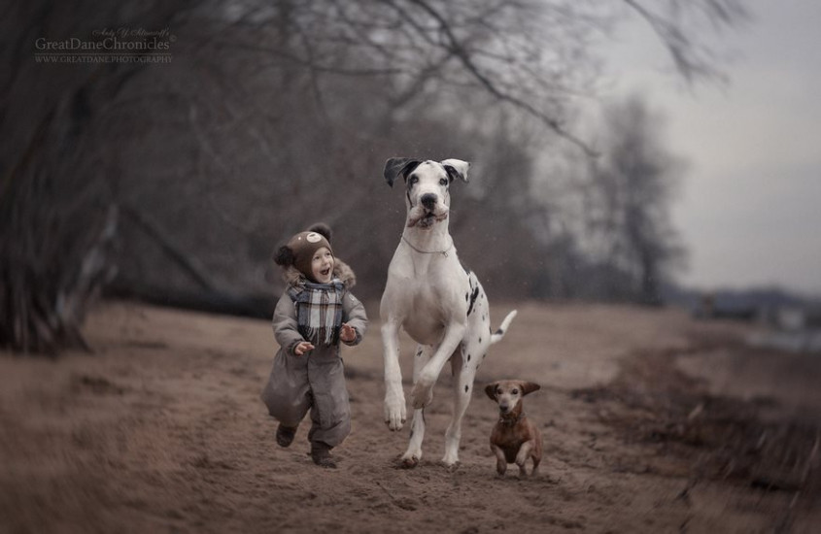
Κεφάλαιο Πέμπτο
Η σκηνική ζωογραφία στον 20ό και τον 21^{ο} αιώνα

Slide 2
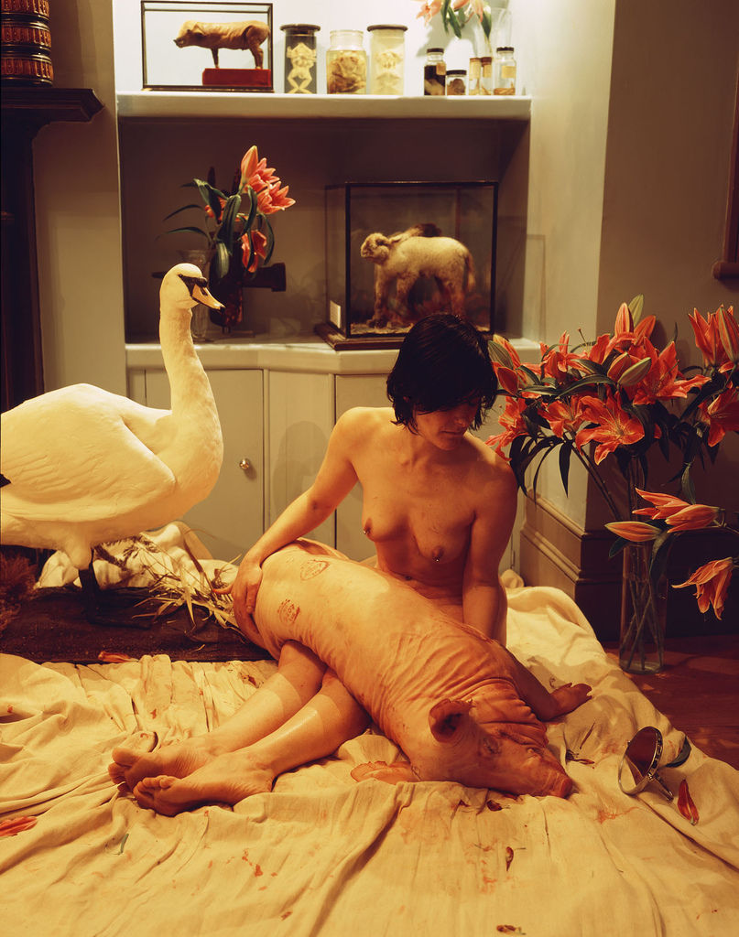
Kira O’Reilly:Inthewrongplaceness, Penzance Town Center, 2006

Slide 3

Η O’Reilly μετακινεί το σώμα του γουρουνιού, ξαπλώνει πάνω του, το αγκαλιάζει, βάζει σωματικά της μέλη μέσα στο νεκρό σώμα περνώντας τα από τις κοιλότητες και τις τομές που έχουν κάνει προηγουμένως στο σφαγείο, προσπαθεί να μιμηθεί τις στάσεις του και αλλάζει συνεχώς τις στάσεις και των δύο σωμάτων ώστε να έρθουν σε μία κοινή γραμμή ή σε μια συμμετρία.
Ο στόχος είναι να ευαισθητοποιηθούν οι θεατές κυρίως μέσω της αφής στη συμπαρουσία, στη συνεύρεση, στη «συνύπαρξη» των δύο σωμάτων, να διαισθανθούν την ομορία που τα διακρίνει και συνάμα τα ενώνει σε ένα μεταίχμιο των ειδών και των οντολογικών καθεστώτων (ζωντανό-νεκρό σώμα) που ο Derrida θα χαρακτήριζε ως limitrophie: οριοφιλία (ή οριοτροφία), φιλία του ορίου, φιλία εντός και μέσω του ορίου.

Slide 4
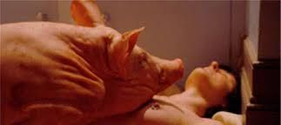
Η performance θα μπορούσε να ιδωθεί και υπό το πρίσμα της ροϊκότητας, της μεταλλαγής, της συνεχούς αλλοίωσης, άρα του γίγνεσθαι και ειδικότερα του γίγνεσθαι-ζώο (devenir-animal), (Gilles Deleuze- Felix Guattari), αλλά μπορεί να εξιχνιαστεί και στη ντερριντιανή σκέψη περί ζώων.
Μια έννοια που μπορεί να ξεκλειδώσει τον εαυτό, να δείξει ότι ο «εαυτός» δεν είναι μια ταυτότητα πάνω σε ένα στέρεο έδαφος ορισμών αλλά μια πολλαπλότητα σε ένα απεδαφικοποιημένο (déterritorialisé) πεδίο σχέσεων, να απεξαρτήσει την εαυτότητα από το σύνολο των ρόλων που έχει υποδυθεί και την ταυτότητα στην οποία παγιώνεται και να χαράξει γραμμές φυγής (lignes de fuite) από τις ενοποιητικές κανονικότητες και τις ταυτοτικές ρίζες (racines) προς άναρχα, απρόβλεπτα και ακαθόριστα ριζώματα (rhizomes).

Slide 5
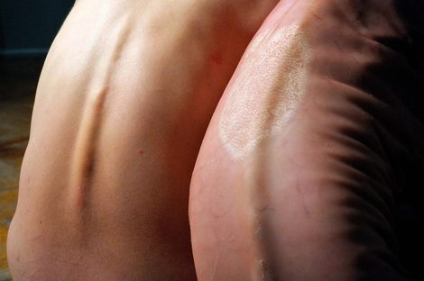
Η λευκή γυναίκα Αγγλίδα performer είναι τα συστατικά στοιχεία-κατηγορήματα μιας εδαφικοποιημένης ταυτότητας υπό το όνομα Kira O’Reilly η οποία απεδαφικοποιείται, χάνει το «έδαφος» κάτω από τα πόδια της, γιατί ανοίγεται ένα λαγούμι φυγής, ένας υπόγειος δρόμος απόδρασης προς τη ζωικότητα που είναι ακριβώς το γίγνεσθαι-ζώο, το γίγνεσθαι-γουρούνι. Το έδαφος διαβρώνεται από τις υπόγειες διαδρομές όταν η O’Reilly ξαπλώνει με το γουρούνι, το αγκαλιάζει, το χαϊδεύει και χώνει μέλη του σώματός της μέσα στο σώμα του.
Και αυτό το γουρούνι δεν είναι ένα επιπλέον
αντικείμενο, δίπλα στα άλλα σκηνικά
αντικείμενα: είναι ένα αισθάνομαι-γουρούνι,
ένα αισθάνομαι ότι γίνομαι γουρούνι,
δεν βρίσκεται πια εκεί έξω από το
γυναικείο σώμα αλλά μέσα πλέον στη
γραμμή φυγής του.

Slide 6
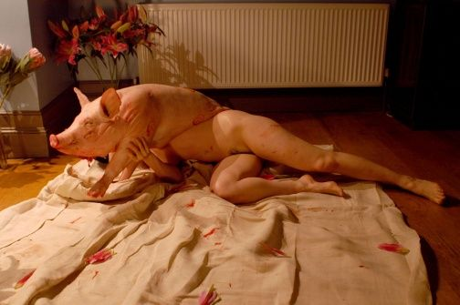

Slide 7
Το απεδαφικοποιημένο σώμα της performer φαίνεται τώρα να έχει χάσει τη δομή και το σχήμα του και να διατρέχεται από μη αναγώγιμους δυναμισμούς, από εντάσεις που το διαπερνούν. Στις περιπτύξεις του με το σώμα του χοίρου, επομένως, το σώμα της O’Reilly μετατρέπεται σταδιακά σε ένα χωρίς όργανα σώμα (corps sans organs):
«Ένα χωρίς όργανα σώμα είναι φτιαγμένο με τέτοιον τρόπο ώστε να μπορεί να καταλαμβάνεται, να κατοικείται μόνο από εντάσεις. Μόνο οι εντάσεις περνούν και κυκλοφορούν. […] Το χωρίς όργανα σώμα κάνει τις εντάσεις να περνούν, τις παράγει και τις κατανέμει σε έναν spatium που το ίδιο είναι εντασιακό, μη εκτατό. Δεν είναι χώρος, ούτε εντός του χώρου, είναι ύλη που θα καταλάβει τον χώρο στον τάδε ή στον δείνα βαθμό ─ στον βαθμό που αντιστοιχεί στις παραγόμενες εντάσεις».

Slide 8
Το χωρίς όργανα σώμα είναι ένα πεδίο εντάσεων ή μια μη εκτατή εντασιακότητα ή αλλιώς μια
ενεργειακή ροϊκότητα που ενεργοποιεί το γίγνεσθαι-ζώο είτε ως «ανομικό» φαινόμενο,
(Jean Duvignaud) είτε ως συνύπαρξη εντελώς διαφορετικών και παράλληλων διαρκειών, στο είδος
της μπερξονικής καθαρής durée είτε, ως μπερξονική μεταβατικότητα, είτε, τέλος, ως
μερλοπωντυανή χιασματική διαμοιβή.
Στην Inthewrongplaceness συναντούμε την
ιδιαίτερη περίπτωση ενός ανθρώπινου σώματος
που απεδαφικοποιείται και ακολουθεί τη
γραμμή φυγής προς το γουρούνι μέσω ενός
γίγνεσθαι-ζώο που μετατρέπει αυτό το σώμα
σε ένα χωρίς όργανα σώμα και ενός
πραγματικού χωρίς όργανα σώματος
(το σώμα του γουρουνιού από το οποίο έχουν
πραγματικά αφαιρεθεί όλα τα εσωτερικά του
όργανα) το οποίο «υποδέχεται» τις γραμμές
φυγής του ανθρώπινου σώματος, τις εντάσεις
του καθώς ενεργοποιείται ως γίγνεσθαι-ζώο.

Slide 9
Η O’Reilly έλκεται από τη «σαγήνη του εκτός» για να ανακαλύψει την πολλαπλότητα μέσα της. Από την οπτική αυτήν, η ίδια η performance θα μπορούσε να εκληφθεί ως μια δεκάλεπτη χειρονομία που τελείται προτού το σώμα οργανωθεί σε σώμα ενός υποκειμένου, άρα ως μια χειρονομία ενός χωρίς όργανα, χωρίς ιεραρχία, χωρίς κέντρα εξουσίας σώμα, ενός σώματος-ριζώματος.
Το σώμα-ρίζωμα «παραπέμπει σε μiα σύλληψη του κόσμου με όρους συσχετισμών και ετερογένειας, κατά την οποία εγκαταλείπονται τα συστήματα των ατομικών οντοτήτων και κόμβων και αναζητούνται μη ιεραρχικές σχέσεις», ελεύθερες ροές επιθυμιών, άρα χωρίς κεντρικές ρίζες, απαρχές και τελικότητες, «σε ένα εκ-κεντρωμένο, μη ενιαίο γίγνεσθαι».
Λέμε ότι κάθε ζώο είναι αρχικά ένα κοπάδι, μια αγέλη. Ότι υπάρχουν συμπεριφορές αγέλης, και όχι τόσο χαρακτηριστικά […]. Εδώ είναι που ο άνθρωπος σχετίζεται με το ζώο.
Δεν θα γίνουμε ζώα χωρίς μια σαγήνη για την αγέλη, για την πολλαπλότητα. Σαγήνη του εκτός; Ή μήπως η πολλαπλότητα που μας σαγηνεύει σχετίζεται με μια πολλαπλότητα που ήδη κατοικεί εντός μας;

Slide 10
Επιτελεστική δράση δημιουργίας ριζωματικής σχέσης με το γουρούνι, συγκρότησης μιας αντιουσιοκρατικής οπτικής, συνδυασμού ανθρώπινων και ζωικών δερματικών κυττάρων.
Επιδιώκει να αμφισβητήσει κεντρικές πολιτικές και ιδεολογικές παραστάσεις (λ.χ. για τη γυναικεία σωματικότητα ή τη θέση των ζώων στην ανθρώπινη κοινωνία) και τους θεσμούς που συνδέονται με αυτές.
Υπάρχει και μια ολόκληρη πολιτική των γίγνεσθαι-ζώο που εντοπίζεται στις παρυφές, στις ανομικές μεθορίους, στις παραβατικές ζώνες και εκφράζουν κυρίως μειονοτικές ή καταπιεσμένες, απαγορευμένες ή εξεγερμένες κοινωνικές ομάδες.
«Το ζήτημα δεν είναι να «κάνεις» το σκυλί […]. Τα γίγνεσθαι-ζώο είναι αρχικά μιας άλλης ισχύος, εφ’ όσον δεν έχουν την πραγματικότητά τους στο ζώο που μιμούνται ή που αντιστοιχούν, αλλά στα ίδια, σε εκείνο που μας αρπάζει με μιας και μας κάνει να γίνουμε μια γειτνίαση, ένα αδιαχώριστο, που βγάζει από το ζώο κάτι κοινό, κάτι πολύ περισσότερο από κάθε εξημέρωση, από κάθε χρήση, από κάθε μίμηση: “το Κτήνος”».

Slide 11
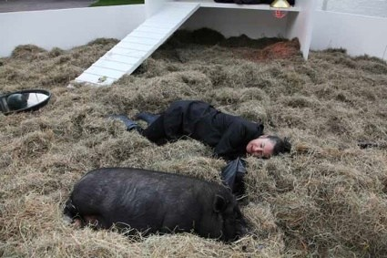
O’Reilly:Falling Αsleep With a Pig, (36 ώρες
Manchester ή 72 ώρες στο Λονδίνο 2009

Slide 12
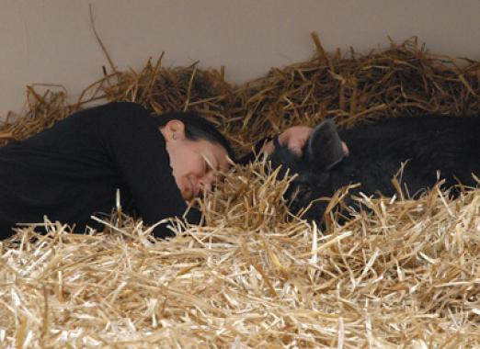
  Ζωντανό, θηλυκό γουρούνι, η Deliah, με την οποία η performer μοιράζεται πολλές ώρες ύπνου και εγρήγορσης. Δύο διαφορετικά θηλαστικά, ένα ανθρώπινο και ένα μη ανθρώπινο, συμβιώνουν σε έναν χώρο όπου μπορούν να αγγίξουν, να ακούσουν, να μυρίσουν το ένα το άλλο, να κοιταχτούν ενώ αποκοιμιούνται, ενώ ξυπνούν, ενώ τρώνε, να μοιραστούν στιγμές μετάβασης σε άγνωστα πεδία συνύπαρξης, σε υπναγωγικές καταστάσεις, σε ονειρώδη περιεχόμενα.
  Μια τέτοια πολλαπλή συνάντηση κάνει την O’Reilly να αναρωτιέται τι είδους όνειρα μπορεί να βλέπει η Deliah, αλλά και κάθε άλλο ζώο, πώς αισθάνεται δίπλα της την ανθρώπινη παρουσία κ.ο.κ. Η γειτνίαση όμως της O’Reilly με την Deliah οδηγεί την πρώτη σε μια ενσώματη γνώση που δεν θα μπορούσε να αποκτήσει χωρίς τη γειτνίαση αυτήν.

Slide 13
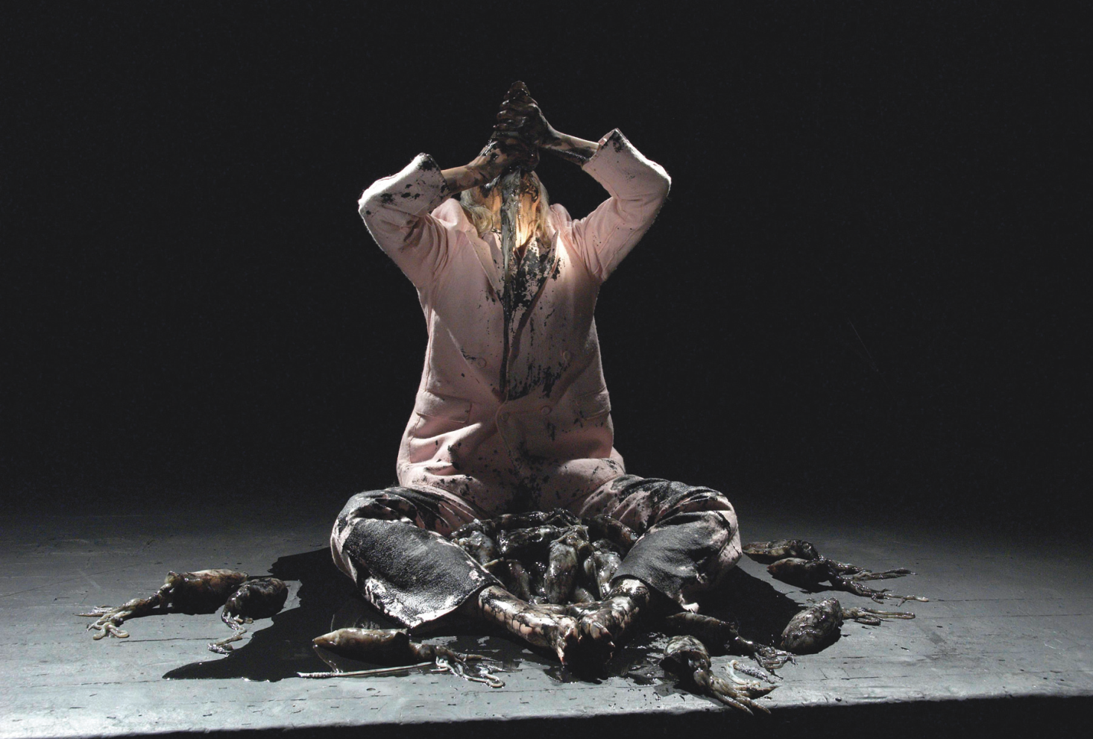
Παρόμοια στόχευση με την O’Reilly έχει και η Catherine Bell στο Head over Eels στη γκαλερί Bellas του Brisbane στην Αυστραλία το 1997, όπου η καλλιτέχνις, ντυμένη με μια ολόσωμη στολή από λατέξ και νεοπρένιο, βυθίζεται σε μια πισίνα γεμάτη από χέλια. Στη θέση αυτήν δύσκολα διακρίνεται το ανθρώπινο σώμα, καθώς χάνεται μέσα στη μαύρη επιφάνεια και μοιάζει να μετατρέπεται σε ένα υγρό και γλοιώδες υβρίδιο, λόγω της απόλυτης εγγύτητας με τα μη ανθρώπινα ζώα που την καταποντίζουν. Το ανθρώπινο σώμα και τα χέλια τείνουν να αποτελέσουν ένα υλικό continuum, το ανθρώπινο στοιχείο γίνεται έκκεντρο και ασαφές, ενώ αναζητεί γραμμές διαφυγής μέσα στην πληθωρική ζωικότητα της πισίνας.

Slide 14
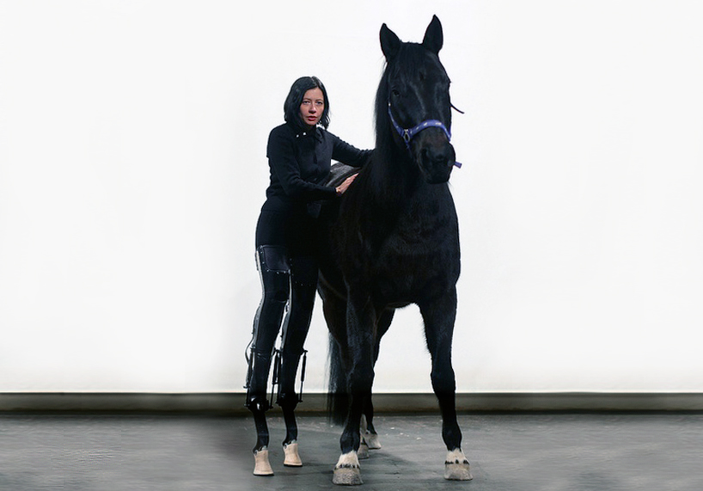
Marion Laval-Jeantet: May the Horse live in Me 2011

Slide 15
Στο πλαίσιο του γίγνεσθαι-ζώο μπορούν εντάσσονται διάφορα εγχειρήματα της βιοτεχνολογικής
τέχνης (bio-art), κατά τα οποία οι ριζωματικές σχέσεις αποκτούν υλική και
βιοχημική υπόσταση. Τέτοια είναι η περίπτωση της Γαλλίδας Marion
Laval-Jeantet, οι έρευνες της οποίας στρέφονται στην εθνολογία και
την ψυχολογία, στην εκπαίδευση και την οικολογική στράτευση. Στις
22 Φεβρουαρίου 2011 δεν δίστασε, στην performance Que le
cheval vive en moi που έδωσε στη γκαλερί Kapelica της
Λιουμπλιάνας να εντάξει τον εαυτό της σε ένα πειραματικό
εγχείρημα: να μεταγγίσει πλάσμα και ανοσοσφαιρίνες αλόγου στο
σώμα της. Ο σκοπός ήταν να
αποδειχθεί επιτελεστικά ότι
το ζώο ζει μέσα της και να έρθει σε
άμεση, πραγματική επικοινωνία με
την ξενότητά της.
Marion Laval-Jeantet: May the Horse live in Me 2011

Slide 16
Το εμπλουτισμένο αίμα της καλλιτέχνιδος, στο τέλος της performance, πέρασε από τη διαδικασία
ψύξεως και συντήρησης σε διαφορετικά μεταλλικά κιβώτια, ενώ η ίδια με δύο
προσθετικά πόδια που κατέληγαν σε οπλές, βάδιζε στη σκηνή κρατώντας και
χαϊδεύοντας το όμορφο μαύρο άλογο, το αίμα του οποίου είχε δεχθεί
στον οργανισμό της. Η performance της Laval-Jeantet μπορεί να
εκληφθεί ως μια ριζοσπαστική χειρονομία ειδολογικού
χιάσματος, μια πράξη κυριολεκτικά ακραίας ενσωμάτωσης που
επεμβαίνει χειριστικά στη βιολογική συγκρότηση του ανθρώπινου
οργανισμού και αντιδρά στην ανθρωπολογική μηχανή που
ακατάπαυστα διαμερίζει τα ανθρώπινα από τα μη ανθρώπινα
ζώα, εντούτοις είναι μια επιλογή προσανατολισμένη στην
ανθρώπινη και όχι στη ζωική
εμπειρία.
Marion Laval-Jeantet: May the Horse live in Me 2011

Slide 17
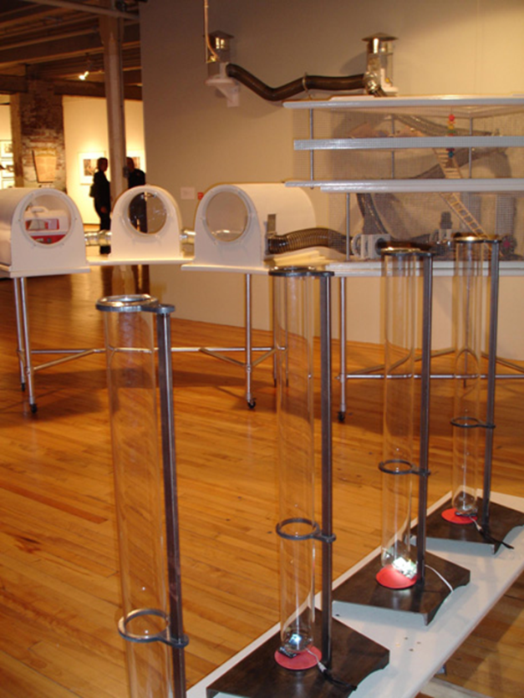
Ιδιαίτερη περίπτωση του γίγνεσθαι-ζώο αποτελεί το πρόγραμμα Embracing Animal της Kathy High (Μασαχουσέτη 2004-2006).
Πρωταγωνιστές : τρία διαγονιδιακά ποντίκια (Matilda, Tara και Star), με φαινότυπο παρόμοιο με εκείνων των ανθρώπων που υποφέρουν από ρευματοειδείς δυσλειτουργίες. Κάποιο προγονικό έμβρυο των ποντικών αυτών είχε εμβολιαστεί με ανθρώπινο DNA με συνέπεια το συγκεκριμένο γονίδιο να κληροδοτηθεί στις επόμενες γενιές και να προκύψει μια νέα κατηγορία πειραματόζωων.
Μια κυριολεκτική διασταύρωση
ανθρώπων και ζώων στον γενετικό
τους κώδικα: μια αντιστροφή του
γίγνεσθαι-ζώο σε οιονεί
γίγνεσθαι-άνθρωπος, από την
πλευρά του διαγονιδιακού ποντικού,
αλλά και μια ευθεία ματιά του
ανθρώπινου που έχει εμφυτευθεί
βιολογικά στο ζωικό.

Slide 18
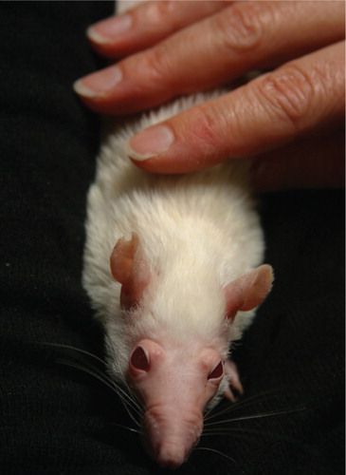
Τα ποντίκια αυτά είναι αντιπροσωπευτικά της σύγχρονης τάσης στις
performances με ζώα: το μη ανθρώπινο ζώο δεν παρουσιάζεται σε μια
συμβολική διάσταση αλλά σε μια πραγματολογική βάση, καθώς διαθέτει
μιαν ατομικότητα, μια μικρή ατομική ιστορία που συχνά συνδέεται με την
ιστορία των ανθρώπων. Άρα έχουμε μια διπλή διασταύρωση, όπου το
ανθρώπινο επενδύεται στο ζωικό, το οποίο
μέσω της performance,
επενδύεται στο
ανθρώπινο.

Slide 19
Η High αγόρασε τα ποντίκια από το εργαστήριο έναντι 900 δολαρίων με σκοπό να παρατείνει τη ζωή τους όσο το δυνατόν περισσότερο, προσφέροντάς τους ένα κατάλληλο περιβάλλον και φαρμακευτική φροντίδα. Είχε ήδη πειραματιστεί ανεπιτυχώς με δύο παρόμοια ποντίκια στον χώρο του σπιτιού της για ένα χρόνο, προσπαθώντας να τα θεραπεύσει. Πέτυχε ωστόσο να εξοικειωθεί πολύ μαζί τους.

Slide 20
Η High πάσχει από αυτοάνοσα νοσήματα (αρθρίτιδα, νόσος του Krohn) και αντιμετώπιζε χρόνια φοβία για τους ποντικούς.
Κατά την performance οι συνθήκες τόσο για την έκθεση των ποντικών και τη διαβίωσή τους όσο και για την παρατήρησή τους από τους θεατές ήταν πολύ καλές. Τα ποντίκια είχαν αρκετό χώρο να κινηθούν ή να αποσυρθούν από τα βλέμματα των θεατών, ενώ δέχονταν καθημερινά τη φροντίδα κτηνιάτρου.
Οι θεατές καλούντο να τα παρατηρήσουν μέσω των διαφανών σωλήνων όπου κινούντο και να διαγνώσουν σε αυτά τη διπλή διασταύρωση ανθρώπινου και ζωικού στοιχείου.

Slide 21
Το έργο στηρίζεται στον βιολογικό υβριδισμό και προσπαθεί να ανιχνεύσει τις δυνατότητες πρώτα μιας ενανθρώπισης των ζώων και ύστερα μιας γειτνίασης του ανθρώπινου με το ζωικό. Το εγχείρημα της High διαθέτει καθαρή στοχοθεσία, θετικά ερείσματα ηθικής επιλογής, όμως η επιδιωκόμενη συνύπαρξη τελείται σε ένα περιβάλλον απολύτως ελεγχόμενο από τον άνθρωπο και τα ζώα παραμένουν υποταγμένα, ως αντικείμενα του ελέγχου αυτού. Εντούτοις, η performance διαμόρφωσε ένα πεδίο όπου ο άνθρωπος παρατηρούσε τα ζώα που τον κοιτούσαν και κατάφερε να προεκτείνει κάπως το βλέμμα και των δύο, όπως και τη ζωή των ποντικών.
Θα μπορούσε κανείς να σκεφτεί τον απόηχο όλων αυτών των παράλογων πειραμάτων στα ζώα που προκαλούν λ.χ. ψυχοπαθολογική συμπεριφορά καταθλιπτικής μορφής σε μαϊμούδες, αλλάζουν το φύλο των σκύλων με ορμονικές εκχύσεις (στο πανεπιστήμιο του Berkeley στην Καλιφόρνια) ή συσχετίζουν τον ευνουχισμό των αρουραίων με τη φονική συμπεριφορά τους (στο κρατικό πανεπιστήμιο της Νέας Υόρκης, Lourdes)

Slide 22
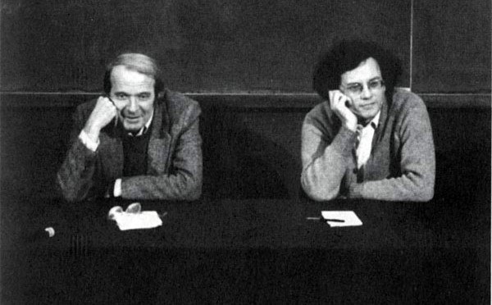
Η σκέψη των Deleuze και Guattari στο Mille plateaux, οι ιδέες όσο και η γλωσσική διατύπωσή τους, βρίσκονται πολύ κοντά στον τρόπο εργασίας των καλλιτεχνών και το devenir-animal θα μπορούσε να περιγράψει τη διανοητική και βιωματική τους εμπειρία, μέσα από τη συνειδητοποίηση ότι οι άνθρωποι και τα ζώα δεν συνιστούν οριστικές και αμετάβλητες κατηγορίες αλλά διαδικασίες και ότι τα όρια μεταξύ τους δεν είναι παρά μια πρόκληση για ανοίγματα, διηθήσεις, διασταυρώσεις και συγχωνεύσεις, συμφύσεις και σωματικές συμπάθειες.
Θα λέγαμε ότι περιγράφει την επιθυμία των καλλιτεχνών να μεταμορφωθούν, να εξέλθουν του εαυτού τους και να γίνουν ή μάλλον να γίνονται ριζώματα, κυματώσεις, ενέργειες.

Slide 23
Οι έννοιες του ριζώματος, του devenir-animal, της απεδαφικοποίησης συμβάλλουν στη zooësis (μια έννοια που συνδέει τη μίμηση και τη νόηση): μιαν άλλη θεώρηση «του λόγου της ζωικότητας στην ανθρώπινη ζωή».
Η νομαδική σκέψη που προτείνουν οι Deleuze και Guattari συνδέεται με ένα πυκνό δίκτυο φιλοσοφικών εννοιών που υφαίνεται από διαφορετικές σχολές σκέψεις και διαφορετικές εποχές, ήδη από την ηθική του Spinoza ως μιας φαντασιακής, δημιουργικής πρακτικής, στη χαρούμενη επιστήμη του Nietzsche και από την ιδέα της αναρχίας του Artaud στον χώρο της λογοτεχνίας του Maurice Blanchot και τη σκέψη του έξω του Foucault.

Slide 24
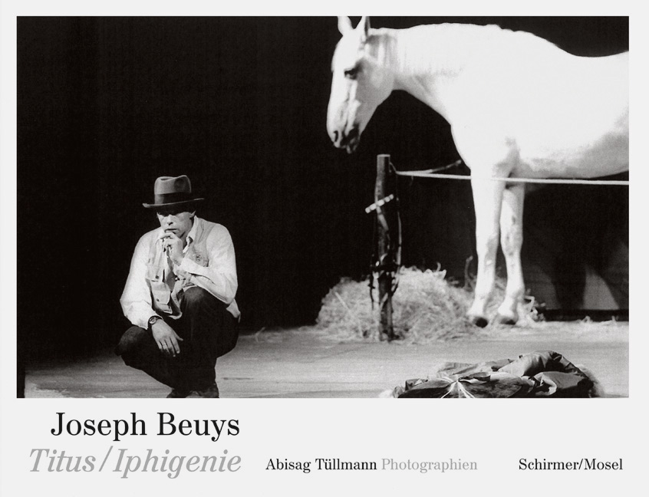
Η ΕΠΑΝΕΜΦΑΝΙΣΗ ΤΩΝ ΑΛΟΓΩΝ
1969, ο Joseph Beuys στη Γερμανική Ακαδημία Παραστατικών Τεχνών Experimenta 2 στη Φρανκφούρτη: κειμενικό montage του σαιξπηρικού Τίτου Ανδρόνικου και της Ιφιγένειας του Goethe. Ο Beuys επέλεξε να βγει ο ίδιος στη σκηνή και να εκτελεί κάποιες συμβολικές πράξεις, τη στιγμή που το κείμενο ακουγόταν από τα μεγάφωνα. Από την αρχή άρχισε να μιμείται τις κινήσεις των πουλιών. Μαζί του βρισκόταν ένα ζωντανό άσπρο άλογο, στο οποίο έδινε να φάει ζάχαρη.
Ο ίδιος άρθρωνε κάποιες λέξεις ή φράσεις
από τα δύο έργα και διάφορους ήχους.
Το γούνινο παλτό που φορούσε και η
μίμηση των πουλιών ήταν οι συμβολικές
πράξεις του καλλιτέχνη που επικαλούντο τις
σαμανικές ιεροτελεστίες μεταμόρφωσης και
αναγέννησης μέσω της αποδοχής μιας
χαμένης μορφής της ζωικότητας.

Slide 26
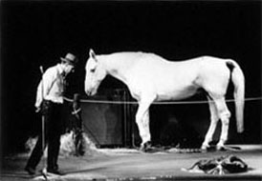
Joseph Beuys "Iphigenia / Titus Andronicus" (1969)

Slide 27
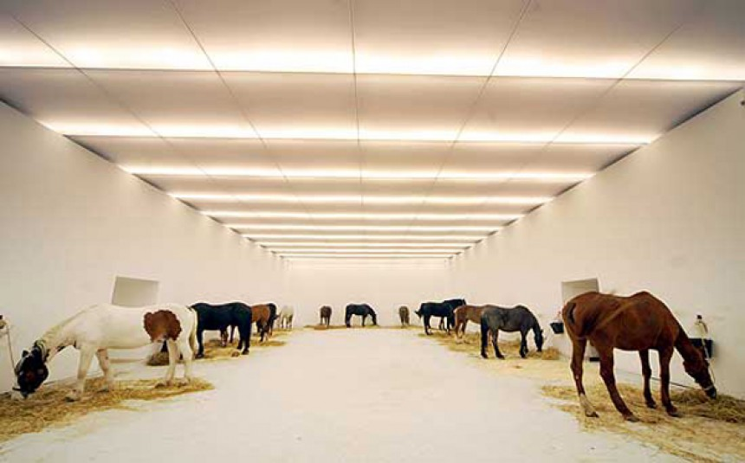
O Γιάννης Κουνέλλης (1969) φέρνει δώδεκα ζωντανά άλογα, διαφορετικής ράτσας το καθένα, με την έκθεσή του Atitlo (12 Cavalli) στην Galleria L’ Attico της Ρώμης και τα δένει στους λευκούς τοίχους μιας ορθογώνιας παραλληλόγραμμης αίθουσας, για να συνδέσει έτσι τη ζωικότητα με τα θεμέλια του αρχιτεκτονήματος.
Το στοιχείο του πραγματικού, αυτού καθ’ εαυτό, με τους ήχους και τις μυρωδιές του, τη φυσιολογία και την ενεργητικότητά του, θα εισβάλει στον εικαστικό χώρο «και με αυτή τη dada χειρονομία του αποτίει φόρο τιμής στο άλογο-πολεμιστή, στο άλογο-εργάτη, στο άλογο μεταφορέα και στο άλογο-παραγωγό,
που έχτισε τη δυτική ευμάρεια
ως τη βιομηχανική επανάσταση
και την εμφάνιση των μηχανών».

Slide 28
Η έκθεση Atitlo εγκαθιδρύει έναν τόπο προσοχής και ανταλλαγής που διαφεύγει από το εμπορικό κύκλωμα του εμπορεύσιμου ή συλλέξιμου αντικειμένου ─ και αυτός είναι και ο αληθινός λόγος που το έργο του Κουνέλλη σκανδάλισε την εποχή του.
Έμεινε ως μια σημαντική στιγμή στην ιστορία της σύγχρονης τέχνης, ιδίως δε της Arte Povera, ενώ ανασκηνοθετήθηκε το 2002 στη Whitechapel Gallery του Λονδίνου, θέτοντας εκ νέου τα ερωτήματα εάν τα άλογα έγιναν αντικείμενα τέχνης ή αν η γκαλερί έγινε προσωρινός στάβλος, εάν τα συγκεκριμένα άλογα αντιπροσωπεύουν μια γενική και αφηρημένη έννοια
του αλόγου ή μήπως η «επικίνδυνη»
ζωικότητά τους υπερβαίνει το
αναπαραστατικό πλαίσιο των
εκθεσιακών χώρων.

Slide 30
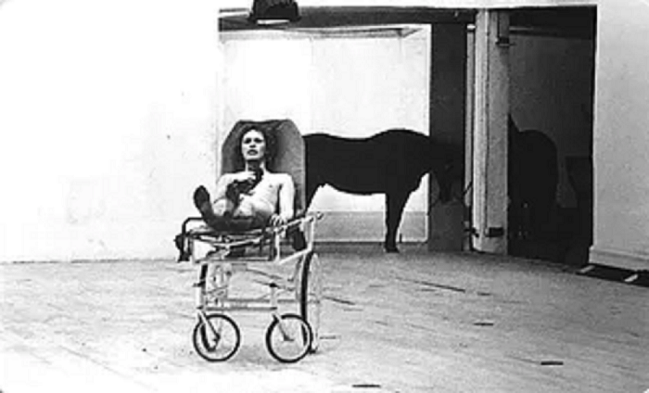
Ο Klaus Michael Grüber τις Βάκχες στο Philips Pavilion του
Βερολίνου (1974). Από την αρχή της παράστασης υπάρχουν δύο άλογα πίσω από
μια γυάλινη επιφάνεια. Ο Διόνυσος, αργότερα, θα βοηθήσει τον Πενθέα
να ανέβει στο ένα από αυτά και, καθώς ακούγεται το χορικό των Βακχών
(στ. 978-1021), τον οδηγεί σε μια κυκλική κίνηση στη σκηνή, γύρω από
τη θέση όπου βρίσκονταν τα άλογα. Η κίνηση αυτή διαρκεί για αρκετή
ώρα και προετοιμάζει τη σκηνή όπου ο Πενθέας θα αποχωρήσει έφιππος
πάντα για τον Κιθαιρώνα.
Καθώς τα άλογα μένουν επί σκηνής καθ’ όλη τη διάρκεια της παράστασης,
η ζωικότητα συμβάλλει στη
διαμόρφωση μιας αινιγματικότητας
μέσω αυτόνομων και αμφίσημων
εικόνων, αποδεσμευμένων από την
κανονικότητα του έργου και
«το αποκαλούμενο θέατρο του
σκηνοθέτη μετατρέπεται σε θέατρο
του θεατή».

Slide 32
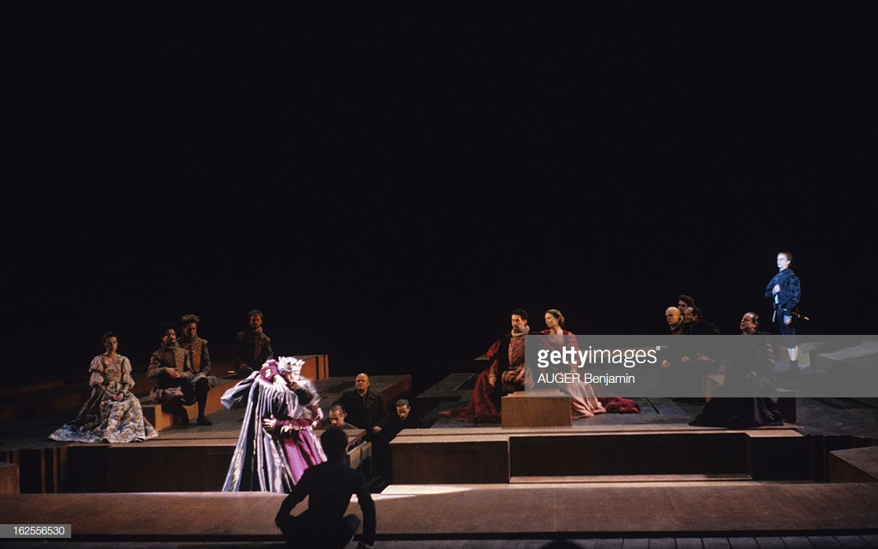
Ο Patrice Chéreau σκηνοθετεί τον Hamlet στο Φεστιβάλ της Avignon, τον Ιούνιο του 1988,
σε μετάφραση του Yves Bonnefoy, και στη σκηνή του Palais des Papes εμφανίζεται στην αρχή της
παράστασης το φάντασμα του νεκρού βασιλιά πάνω σε ένα άλογο, που, μετά από καλπασμό από τον κόσμο
των νεκρών, χλιμιντρίζει στη σκηνή και φέρει για λίγο πίσω στη ζωή το νεκρό ανθρώπινο ζώο, έναν βασιλιά
για να συνομιλήσει με τον γιο του.

Slide 33
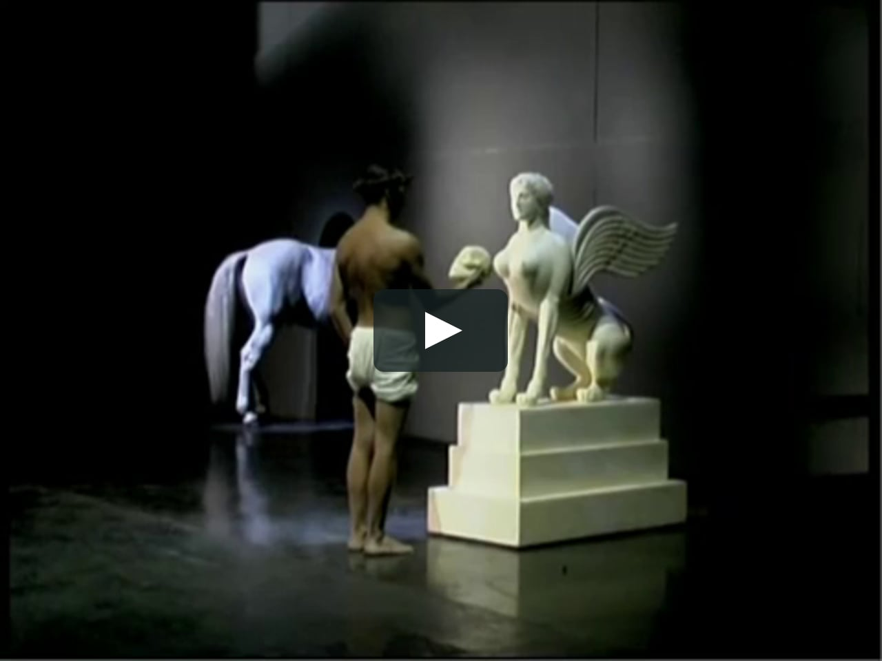
Μετά τον Giulio Cesare που παρουσιάστηκε στο Teatro Fabbricone του
Prato το 1997, όπου στο βάθος της σκηνής εμφανιζόταν ένα ζωντανό
λευκό άλογο να βρίσκεται αντιμέτωπο με τον σκελετό ενός άλλου αλόγου,
ο Romeo Castellucci και η Socìetas Raffaello Sanzio, παρουσίασαν στο
Odéon (2003) το έκτο επεισόδιο της Tragedia Endogonidia (P#06,
Paris), όπου εμφανίζεται ένα
άσπρο άλογο κατά το πίσω
ήμισυ, ενώ το υπόλοιπο σώμα
του δεν ήταν ορατό από τους
θεατές.
Στη συνέχεια θα αντικατασταθεί
από ένα μαύρο και θα
παραμείνει στην ίδια θέση.

Slide 34
Ένα χρόνο αργότερα, στο Théâtre des Bernardines της Μασσαλίας, θα παρουσιαστεί το δέκατο επεισόδιο της Tragedia Endogonidia (M#10, Marseille), για να εμφανιστεί ένα μαύρο, αυτή τη φορά, άλογο, στην αρχή βυθισμένο στο σκοτάδι.
Στη συνέχεια θα χυθεί πάνω στο σώμα του γάλα, θα το μετατρέψει προς στιγμή σε λευκό, σχηματίζοντας στο έδαφος έναν τέλειο κύκλο.

Slide 35
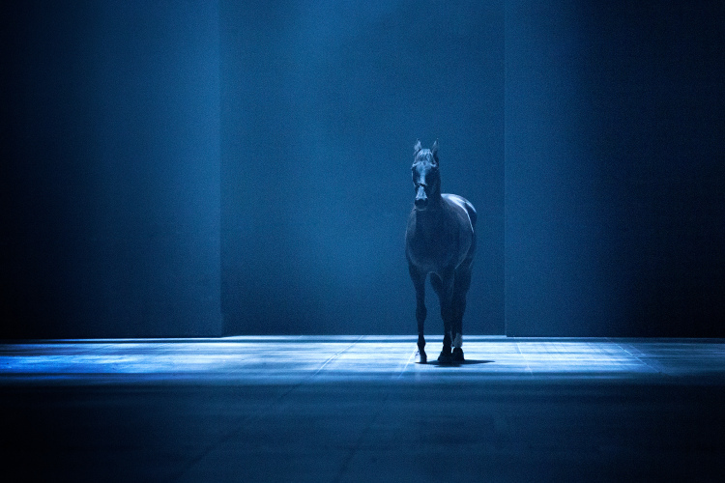
Théâtre des Bernardines (2004) της Μασσαλίας: Tragedia Endogonidia (M#10, Marseille), για
να εμφανιστεί ένα μαύρο άλογο, στην αρχή βυθισμένο στο σκοτάδι.
Στη συνέχεια θα χυθεί πάνω στο σώμα του γάλα, θα το μετατρέψει προς στιγμή σε λευκό,
σχηματίζοντας στο έδαφος έναν τέλειο κύκλο.

Slide 36
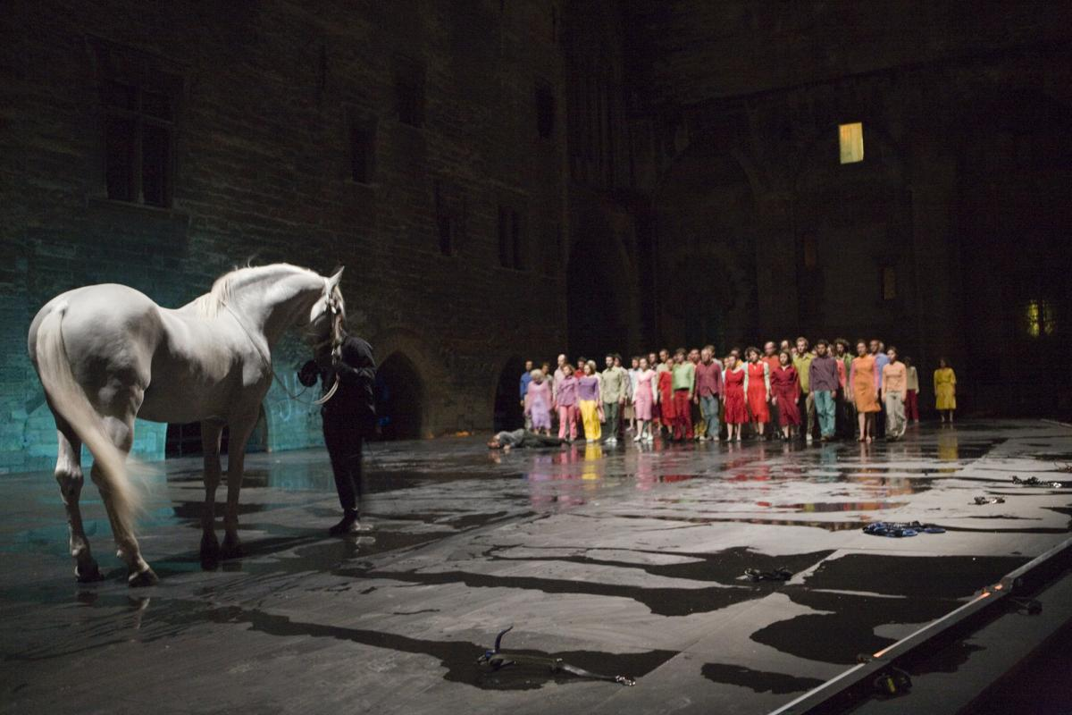
Σε όλες τις περιπτώσεις, η ίδια λογική: η πρωτογενής ζωικότητα του αλόγου, ενώ παραμένει
αλλότρια και ξένη προς όποια ανθρωποκεντρική προσέγγιση, εντάσσεται ωστόσο στην τεχνική και
την αισθητική της σουρρεαλιστικής φωτογραφίας: η εναλλαγή του άσπρου με το μαύρο, το φως με το σκοτάδι, το σκοτάδι που ετοιμάζει το φως, το φως που χρειάζεται το σκοτάδι, ο μηχανισμός του φλας, το θετικό και το αρνητικό της φωτογραφίας, η έννοια του ειδώλου και ο φωτογραφικός
αναδιπλασιασμός του.
Inferno, Avignion 2008

Slide 37
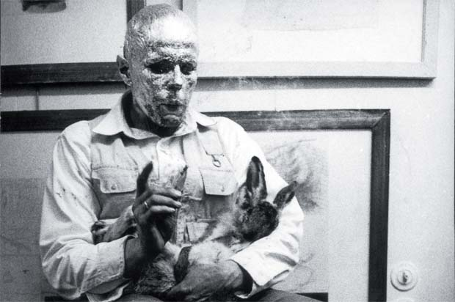
Πώς να εξηγήσεις τον Heidegger
σε έναν νεκρό λαγό
Joseph Beuys: Πώς να εξηγήσεις εικόνες σε έναν νεκρό λαγό (Wie man dem toten Hasen die Bilder erklärt), Schelma Gallery, Dusseldorf, 26 November 1965

Slide 38
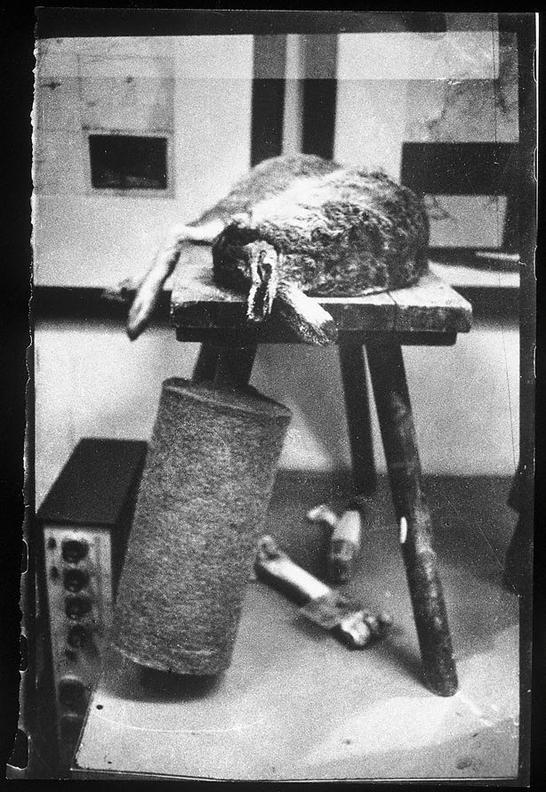
Σαν να ήταν ένα μικρό παιδί που πρέπει να κοιμηθεί στην αγκαλιά του πατέρα του, ο Beuys βαδίζοντας κρατάει έναν νεκρό λαγό στη δική του αγκαλιά και του σιγοψιθυρίζει λόγια που μοιάζουν να εξηγούν τους μεικτής τεχνικής πίνακες της αίθουσας. Στο πρώτο τμήμα της παράστασης (3 ώρες) , ο καλλιτέχνης έχει αλειμμένο το πρόσωπό του με μέλι και φύλλα χρυσού.
Στον δεξιό του αστράγαλο είναι προσαρμοσμένη μια μεταλλική σόλα, ώστε κάθε βήμα του να αναδίδει έναν θόρυβο και να δίνει την αίσθηση της χωλότητας, παρά του βαδίσματος. Οι θεατές δεν μπορούν να μπουν στην αίθουσα και παρακολουθούν το δρώμενο πίσω από μια βιτρίνα.
Μετά τις τρεις ώρες ο Beuys κάθεται σε μια καρέκλα, πάνω σε ένα ντουλάπι, ώστε να είναι ορατός
από τους θεατές και συνεχίζει να ψιθυρίζει στον νεκρό λαγό λόγια που ακούγονται ως μουρμουρητό
μέσα από δύο μικρόφωνα, το ένα κρυμμένο σε ένα κόκκαλο και το άλλο μπροστά στον καλλιτέχνη.
Μια εκδήλωση του σκέπτεσθαι ως γλυπτικής δραστηριότητας.

Slide 39
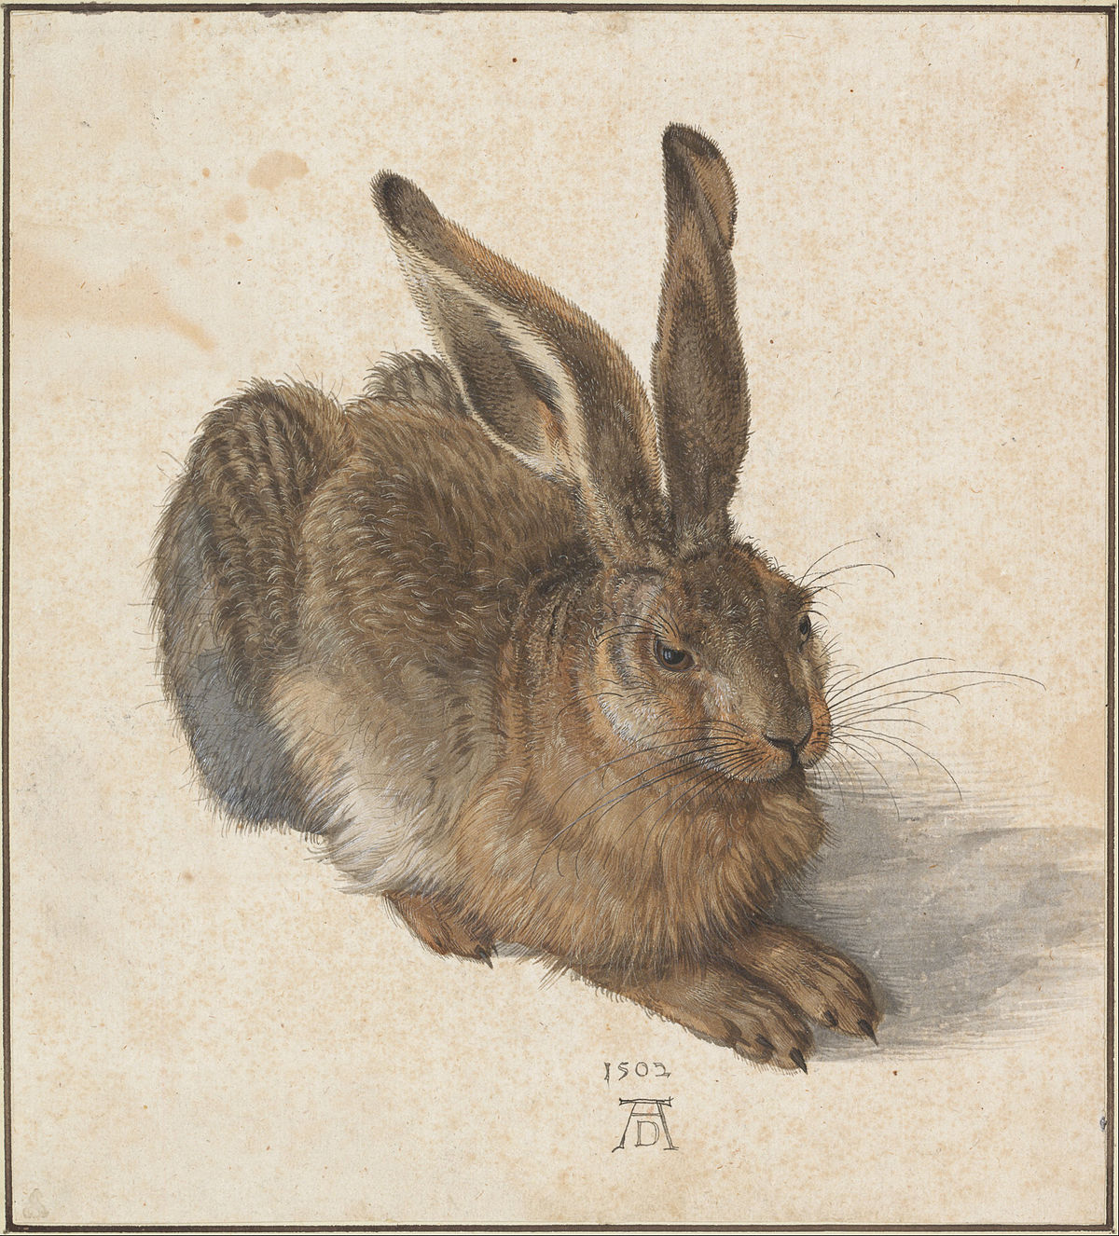
Γιατί ο νεκρός λαγός;
Μια διακειμενική χειρονομία στην ακουαρέλα του νεαρού λαγού του Albrecht Dürer (1502);

Slide 40
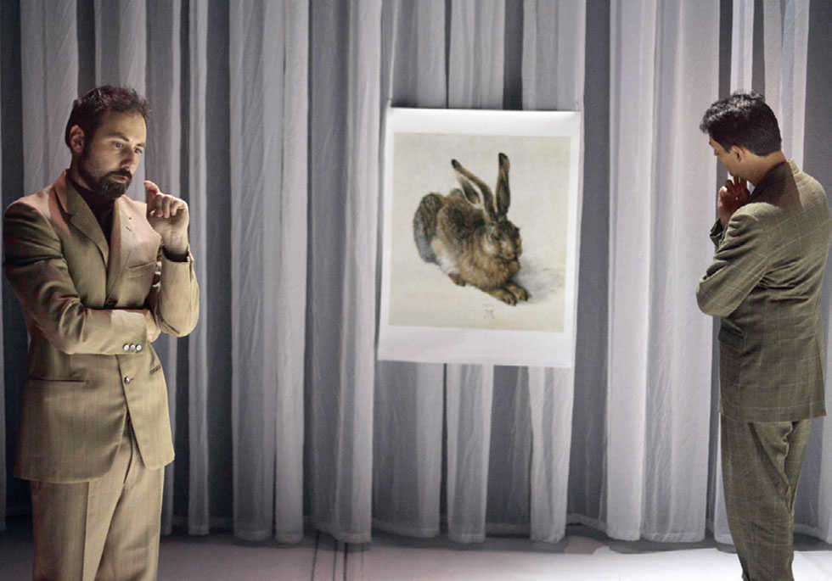
Πίνακας που έχει ελκύσει την προσοχή πολλών καλλιτεχνών, όπως του Romeo Castellucci, ο
οποίος αρχίζει το Go Down Moses (2014) με αυτόν ακριβώς τον πίνακα.
Μια χειρονομία αντιστροφής , όπου ο μη πραγματικός λαγός, που ζωντανεύει στα χέρια του Dürer, τώρα εμφανίζεται πραγματικά στα χέρια του Beuys, αλλά νεκρός;

Slide 41
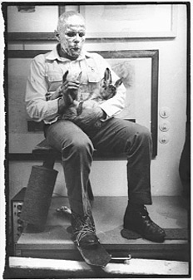
Μήπως είναι μια χειρονομία επίδειξης της ικανότητας του καλλιτέχνη να επικοινωνεί με οποιονδήποτε και κάτω από οποιεσδήποτε συνθήκες;
Μήπως είναι μια χειρονομία διαμαρτυρίας με τον λαγό να είναι το θύμα της ανθρώπινης υπεροψίας;
Μήπως είναι μια συμβολική χειρονομία με το λαγό να συμβολίζει τον ίδιον τον Beuys, αλλά και κάθε καλλιτέχνη στη θέση ενός λαγού, ενός «ζώου» σε μια κοινωνία ανθρώπων;
Μήπως, τέλος, αυτό που βρίσκεται στην αγκαλιά του καλλιτέχνη είναι η αθωότητα του ζώου που είναι πλέον νεκρή, τόσο για τα ζώα όσο και για τους ανθρώπους;

Slide 42
Στο εστιακό βάθος του Πώς να εξηγήσεις τις εικόνες σε έναν νεκρό λαγό βρίσκεται ένα πλέγμα εννοιών που συντίθεται από την τέχνη και την ερμηνεία της, τη φιλοξενία, τον θάνατο, το πένθος και τη ζωικότητα, ενώ στο κέντρο του, όπως στο κέντρο μιας αγκαλιάς, βρίσκεται ο νεκρός λαγός, ο οποίος συμπυκνώνει τις πλέξεις και τις συνάψεις των άλλων εννοιών.
Το μυστήριο της τέχνης και ο τρόπος που το αντιμετωπίζουμε, δηλαδή η ερμηνεία της, είναι το πρώτο εννοιολογικό σχήμα: η αίθουσα της Schelma Gallery, οι πίνακες που περιστοιχίζουν τη δράση, το βάδισμα του Beuys από τον έναν στον άλλον, η στάση μπροστά στον καθένα, η παρατήρησή του και η άρθρωση ενός λόγου που προσπαθεί να αφομοιώσει από το μυστήριό του ορισμένα στοιχεία και να τα μεταδώσει σε έναν «ακροατή-θεατή».
Πρόκειται για το πρώτο σχήμα, ένα σχήμα επιφανείας, αναγνωρίσιμο από τους φιλότεχνους, τους επιμελητές εκθέσεων και τους γκαλερίστες.

Slide 43
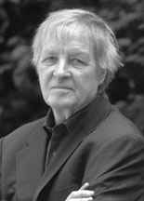
Το δεύτερο σχήμα περιλαμβάνει την έννοια του ξένου και τον τρόπο που τον αντιμετωπίζουμε, δηλαδή τη φιλοξενία. Η αίσθηση της ξενότητας παίρνει δύο μορφές: τη μορφή αυτού που ο Bernhard Waldenfels ονομάζει δομική ξενότητα (étrangeté structurelle), η οποία σχετίζεται με το ξένο της εικαστικής γλώσσας που αντιμετωπίζουν ο Beuys και ο «ακροατής-θεατής» του ενώ παρατηρούν τους πίνακες, και τη μορφή του ριζικά ξένου, η οποία αρχίζει να σχηματίζεται όταν ξεπερνούν τον τεχνικό χαρακτήρα της εικαστικής γλώσσας και, κυρίως, όταν συνειδητοποιούμε ότι αυτός ο ακροατής του Beuys δεν τον ακούει και ο θεατής των πινάκων δεν βλέπει, καθώς είναι ένα νεκρό ζώο.
Η ξενότητα της τέχνης, του ζώου και του θανάτου πρέπει να φιλοξενηθούν και φιλοξενούνται από τον Beuys που στέκει μπροστά τους με ανοικτή αγκαλιά.

Slide 44
Αλλά αυτή η ανοικτή αγκαλιά δεν προσδιορίζει μόνο την στάση του υποκειμένου απέναντι στην ξενότητα (υποδέχομαι την ξενότητα άνευ όρων, χωρίς περιορισμούς και προϋποθέσεις), αλλά και την ίδια την ξενότητα ως τέτοια.
Διότι η ανοικτή αγκαλιά είναι διάνοιξη και αγκάλιασμα, άνοιγμα και κλείσιμο, έξοδος και είσοδος, είναι ένα άνοιγμα, ένα πέρασμα από το έξω στο μέσα, αλλά και αντιστρόφως.
Η ανοικτή αγκαλιά του Beuys μπορεί να φιλοξενήσει την τέχνη, τη ζωικότητα και τον θάνατο, μπορεί να φιλοξενήσει τις τρεις αυτές εδραίες ξενότητες, όχι μόνο επειδή μπορεί να τις υποδεχθεί έξωθεν, αλλά και επειδή τις κυοφορεί έσωθεν, θύραθεν, με άλλους λόγους, επειδή οι ξενότητες αυτές εγγράφονται ήδη στην οικειότητα και συγκροτούνται μέσω αυτής.

Slide 45
Το σχήμα αυτό εικονοποιείται, γίνεται ζωντανή εικόνα επί σκηνής και αυτή η εικόνα είναι μια ζωντανή μαρτυρία του πένθους. Η ανοικτή αγκαλιά ως μεταίχμιο είναι ανοικτή επειδή φιλοξενεί τη δυναμική διεργασία του πένθους.
Οι δύο partenaires της performance, ο Beuys και ο νεκρός λαγός, συμβιώνουν σε έναν αλλόκοτο κόσμο που είναι η ανοικτή αγκαλιά, ένας κόσμος που δεν είναι ούτε κοινός για τους δύο ούτε ξεχωριστός, αλλά ένας ενδιάμεσος κόσμος (entre-monde) μεταξύ ζωής και θανάτου, σε έναν ενδιάμεσο κόσμο όπου το ζωντανό ανθρώπινο ζώο πενθεί το νεκρό μη ανθρώπινο ζώο.
Μια τελετή πένθους λοιπόν μέσω της τέχνης; Ο Beuys πενθεί τον νεκρό λαγό;
Νομίζω πως ναι.

Slide 46
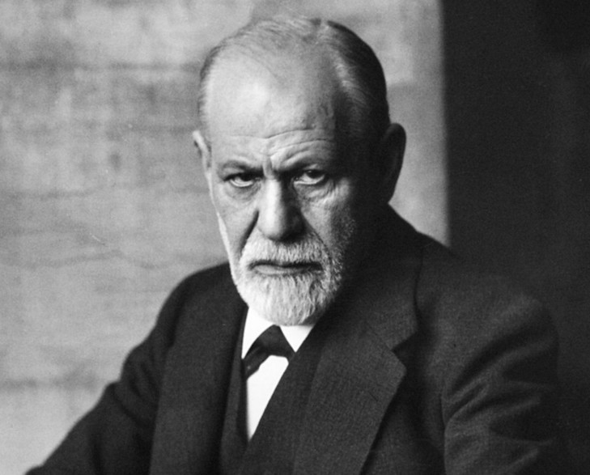
Εμφανίζονται στη δράση του τα χαρακτηριστικά του πένθους που διακρίνει ο Freud στο Πένθος και μελαγχολία.
Πρώτον, η επώδυνη νοητική και συναισθηματική κατάσταση ανιχνεύεται στο συνεχές ψιθύρισμα προς τον λαγό, στη φωνή που μοιάζει με υπόγειο μουρμουρητό, στον μονόλογο που προσπαθεί οδυνηρά να γίνει διάλογος, στο αλλόκοτο εγχείρημα συν-ομιλίας που μοιάζει να αψηφά όχι μόνο τον θάνατο αλλά και τη ζωικότητα.
Εάν μια διαταραγμένη συνείδηση μπορεί να συνομιλεί με το νεκρό ανθρώπινο ζώο (τι άλλο είναι το θρηνητικό τραγούδι και οι νεκρικές τελετές από μια απελπισμένη συνομιλία με τον νεκρό;), γιατί να μην μπορεί να το κάνει και με το νεκρό μη ανθρώπινο ζώο;
Η ίδια «παράλογη» σκέψη και στις δύο περιπτώσεις, η ίδια επιθυμία του νεκρού, εφ’ όσον η επιθυμία είναι συνάμα η κατάφαση αλλά και η άρνηση της απουσίας.

Slide 47
Δεύτερον, η απώλεια του ενδιαφέροντος για τον εξωτερικό κόσμο διακρίνεται στην επικέντρωση του καλλιτέχνη στο σκηνικό δρώμενο και στον διαχωρισμό του από τους θεατές μέσω της γυάλινης βιτρίνας.
Τρίτον, η απώλεια της ικανότητας υιοθέτησης ενός νέου αντικειμένου αγάπης ανιχνεύεται στην προσήλωση του Beuys στο σώμα που αγκαλιάζει και, τέλος, η αποστροφή από κάθε δραστηριότητα που δεν είναι συνδεδεμένη με τον νεκρό κρύβεται στην επάλειψη όλου του προσώπου του με μέλι ─ μια τροφή που συνδέει τον ζωικό με τον φυσικό κόσμο και «απορροφά» τον ίδιον στη σύνδεση αυτή.

Slide 48
Υπό το πρίσμα αυτό, υπό το πρίσμα του πένθιμου Beuys, που μουρμουρίζει κάτι συνεχώς στον νεκρό λαγό, εκδιπλώνεται η αντιφατική εργασία του πένθους: αποδοχή της απώλειας του άλλου και συνάμα άρνηση της απώλειας αυτής.
Ο Beuys πενθεί τον λαγό, αποδέχεται την απώλειά του και προσπαθεί να τον εσωτερικεύσει στη συνείδησή του. Αυτή η εσωτερίκευση εκφράζεται υπέροχα στην ανοικτή αγκαλιά του, η οποία δείχνει και πάλι τον διττό της χαρακτήρα: αγκαλιά, κλείσιμο, εσωτερίκευση του άλλου αφ’ ενός και αφ’ ετέρου ανοικτότητα, εκκρεμότητα, αμφισημία, καθώς η αγκαλιά φυλάει το ζώο στη δομή του εαυτού· αλλά η ανοικτή αγκαλιά, αντιθέτως, δεν το κλείνει εντελώς, δεν αφήνει την εργασία του πένθους να ολοκληρωθεί, για να μην γίνει πλήρως αποδεκτή η απώλειά του.

Slide 49
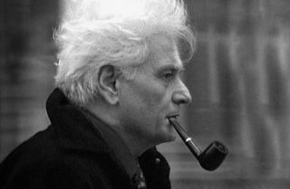
«Δεν καταφέρνω να πενθήσω όλα όσα χάνω, γιατί θέλω να τα φυλάξω, και την ίδια στιγμή, το καλύτερο που κάνω είναι να πενθώ, να ζω την απώλεια, γιατί πενθώντας τα φυλάττω μέσα μου».
Jacques Derrida: Συνομιλίες, Πλέθρον, Αθήνα 1995.

Slide 50
Γι’ αυτό ο Beuys συνεχίζει και του μιλάει, του μουρμουρίζει κάτι, για να διατηρηθεί ζωντανή η επιθυμία για τη ζωή του ζώου δίπλα στην απώλειά του.
Έτσι η εργασία του πένθους είναι ανολοκλήρωτη, το μουρμούρισμα του καλλιτέχνη προδίδει αυτό το ντερριντιανό ημι-πένθος (demi-deuil), το οποίο μας ψιθυρίζει με τη σειρά του ότι το αληθινό πένθος δεν ολοκληρώνεται ποτέ.

Slide 51
Αλλά τι είναι αυτό το κάτι που ο Beuys μουρμουρίζει στον νεκρό λαγό του; Υποτίθεται ότι ο τίτλος Πώς να εξηγήσεις τις εικόνες σε έναν νεκρό λαγό απαντά στο ερώτημα. «Υποτίθεται», καθώς ενδέχεται να μην απαντά πλήρως, να μη μας λέει όλη την αλήθεια. Μου αρέσει να σκέφτομαι ότι ο Beuys είχε διαβάσει την Επιστολή για τον ανθρωπισμό (1947) του Heidegger ή γνώριζε τις θέσεις στις Θεμελιώδεις έννοιες της μεταφυσικής και ότι αυτή η παράσταση θα μπορούσε να αποτελέσει μια επιτελεστική απάντηση στη σκέψη του φιλοσόφου για τα ζώα.
Τα χαϊντεγγεριανά ζώα είναι τα «ζωντανά πλάσματα» τα οποία βρίσκονται με τρόπο αβυσσαλέο πλησίον μας και μακριά μας ταυτόχρονα: κοντά μας, ως προς τη σωματική τους σύσταση και μακριά μας, ως προς την εξάρτησή τους από το περιβάλλον τους, αφού «είναι στενά δεμένα με το εκάστοτε περιβάλλον τους, αλλά ποτέ δεν είναι ελεύθερα τοποθετημένα στο ξέφωτο του Είναι ─ και μόνο τούτο συνιστά «κόσμο» ─ γι’ αυτό τους λείπει η γλώσσα». Χωρίς κόσμο, τα ζώα στερούνται της αυτοαναφοράς, της αυτοπαρουσίασης και της παρουσίασης εν γένει.

Slide 52
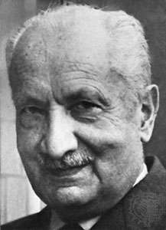
… τα ζωντανά πλάσματα είναι έτσι όπως είναι, χωρίς να ίστανται δυνάμει του ίδιου τους του Είναι μέσα στην αλήθεια του Είναι και χωρίς να διαφυλάσσουν σε ένα τέτοιο ίστασθαι την ουσιώδη φύση του Είναι τους.
Από όλα τα όντα που είναι, ενδεχομένως είναι το ζωντανό πλάσμα το πιο ακατανόητο για μας, επειδή από τη μια πλευρά είναι κατά κάποιον τρόπο ο πλησιέστερος συγγενής μας και αφετέρου επειδή συγχρόνως το χωρίζει μια άβυσσος από την εκ-στατική μας ουσία.
Αντίθετα, η ουσία της θεότητας μοιάζει να μας είναι πλησιέστερη από την παράξενη φύση των ζωντανών πλασμάτων, πλησιέστερη δηλαδή μέσα σε μίαν ουσιώδη απόσταση που όσο μακρινή κι αν είναι παραμένει οικεία στην εκστατική ουσία μας παρά την αδιανόητη και αβυσσαλέα σωματική συγγένεια με το ζώο.
Martin Heidegger: Επιστολή για τον ανθρωπισμό, Ροές, Αθήνα 1987, σ. 77.

Slide 53
«Ο άνθρωπος είναι το ζώο που παρουσιάζει. Το απλό ζώο, ένας σκύλος για παράδειγμα, δεν παρουσιάζει ποτέ ένα πράγμα. Δεν μπορεί ποτέ μπροστά στον εαυτό του να παρουσιάσει κάτι. […] Δεν μπορεί να πει «εγώ». Εν γένει, δεν μπορεί να «πει». Αντιθέτως, ο άνθρωπος είναι σύμφωνα με το δόγμα της μεταφυσικής το ζώο το οποίο παρουσιάζει, στο οποίο η δύναμη του λέγειν είναι προσίδια».
Martin Heidegger: Qu’appelle-t-on penser?, PUF, Paris 1959, σ. 57.

Slide 54
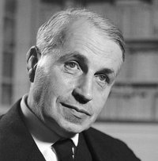
«κάθε ζώο είναι μέσα στον κόσμο, όπως το νερό στο εσωτερικό του νερού»
Georges Bataille: La théorie de la religion, στο Œuvres complètes, vol. VII, Gallimard, Paris 1976, (σσ. 281- 361
«η ζωικότητα είναι η αμεσότητα ή η εμμένεια»

Slide 55
Ο χαϊντεγγεριανός άνθρωπος στην έκ-στασή του είναι αυτό το Dasein (εδωνά-είναι) που εντάσσει το «Da» (εδωνά), δηλαδή το ξέφωτο του Είναι στη μέριμνα του εαυτού του. To «Da» του Dasein διαχωρίζει τον κόσμο από το απλό περιβάλλον, τον άνθρωπο από το ζώο, καθώς το ζώο ενεργεί μόνο εξαρτημένο στο περιβάλλον του και ποτέ μέσα στον κόσμο.
Για το ζώο δεν υπάρχει καμία αλήθεια του Είναι, διότι δεν υπάρχει ούτε το μηδέν. Το ζώο εμφανίζεται έτσι ως στέρηση του κόσμου, στέρηση της εκ-στατικότητας ή στέρηση του μηδενός. Το ζώο στερείται όλα αυτά που προσιδιάζουν στον άνθρωπο και τον καθιστούν ένα είναι-προς-θάνατο (Sein zum Tode), ένα θνητό ον, ένα ον που πεθαίνει. Άρα το ζώο στερείται επίσης και τη θνητότητα που προσιδιάζει στο είναι-προς-θάνατο, γι’ αυτό και δεν πεθαίνει.
Martin Heidegger: The Fundamental Concepts of Metaphysics. World, Finitude, Solitude, Indiana University Press, Bloomington & Indianapolis 1995.

Slide 56
Θα συλλάβουμε ορολογικά την αποπεράτωση [Enden] ενός ζωντανού ως ψόφο. Η διαφορά μπορεί να γίνει ορατή, μόνο αν η αποπεράτωση που χαρακτηρίζει το Εδωνά-Είναι διαχωριστεί από το τέλος μιας ζωής.
«Tο ζώο δεν μπορεί να πεθάνει με την έννοια που το θνήσκειν εγγράφεται στα ανθρώπινα όντα, αλλά μπορεί μόνο να φτάσει σε ένα τέλος.
Martin Heidegger: Είναι και χρόνος, τόμ. Β΄, Δωδώνη, Αθήνα-Γιάννινα 1985.
Το ζώο, (έτσι σε αυτόν τον αποπνικτικό ενικό της λέξης) τελευτά, φτάνει στο τέλος (Verenden, κοινή λέξη και για τον «ψόφο») τελειώνει όπως η μέρα, λήγει όπως μια προθεσμία, καταλήγει, περατώνεται όπως μια διαδικασία, ψοφάει, αλλά δεν πεθαίνει, δεν μπορεί να πεθάνει, δεν του επιτρέπεται να πεθάνει, αφού δεν εξίσταται προς την αλήθεια του Είναι, αφού απλώς ζει (ζώο, ζωντανό ον) και δεν υπάρχει.

Slide 57
Αυτά γράφει ο Heidegger και ο Beuys απαντά με τον νεκρό λαγό στην ανοικτή αγκαλιά του, να του μουρμουρίζει κάτι.
Και αν αυτό το κάτι δεν ήταν εξηγήσεις των πινάκων αλλά τα λόγια του Heidegger;
Μήπως τότε το μουρμουρητό του καλλιτέχνη, κατά τη διάρκεια της performance, προς τον νεκρό και όχι ψόφιο λαγό που κρατά στην ανοικτή αγκαλιά του σαν συγγενή του, μήπως τότε, αναρωτιέμαι, το μουρμουρητό προς το ζώο είναι η καλύτερη δοκιμασία για μια φιλοσοφία της ζωικότητας που εκδιπλώνεται ως φιλοσοφία της στέρησης;

Slide 58
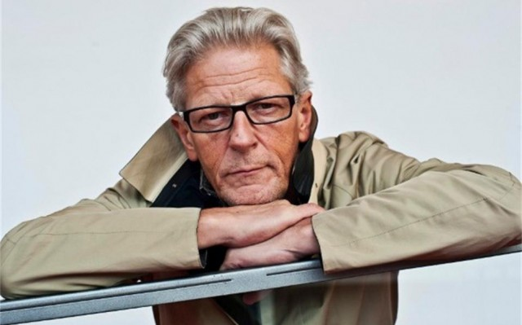
Τα bestiaria του Jan Fabre: ο εντομολόγος προπάππος και οι performers-ζώα
Οι σκηνές του βέλγου ζωγράφου, γλύπτη και σκηνοθέτη Jan Fabre παρουσιάζουν πολύ συχνά ένα ζωολογικό περιεχόμενο. Ο γάλλος προπάππος του Jean-Henri Fabre ήταν ίσως ο σπουδαιότερος εντομολόγος της εποχής του. Ο δισέγγονός του διάβαζε και παρατηρούσε τις συμμετρίες στα φτερά των πεταλούδων, τα αυστηρά σχήματα στην κίνηση των εντόμων και τη μεγάλη οργανωτική τους ικανότητα, κάτι που προφανώς τον βοήθησε στους δικούς του σχεδιασμούς του χορού και της κινησιολογίας των ηθοποιών του.
Η ζωικότητα, επομένως, των σκηνών του Jan Fabre υπάρχει προτού καν εμφανιστούν τα ζώα σε αυτές τις σκηνές. Το ενδιαφέρον του για την εντομολογία και τη βιολογία γενικότερα επηρεάζει τον στόχο του να μελετήσει τα όρια του σώματος, τη σωματικότητα σε κατάσταση πόνου, οδύνης, εξουθένωσης, κινδύνου, άμυνας και επίθεσης.
Η μελέτη των βιολογικών θεμελίων της performance συνδέουν, με την έννοια αυτήν, τον Fabre με το προδρομικό έργο του Vsevolod Meyerhold και του Jerzy Grotowski. Πρότυπο παραμένει εδώ το ζωικό σώμα.

Slide 59
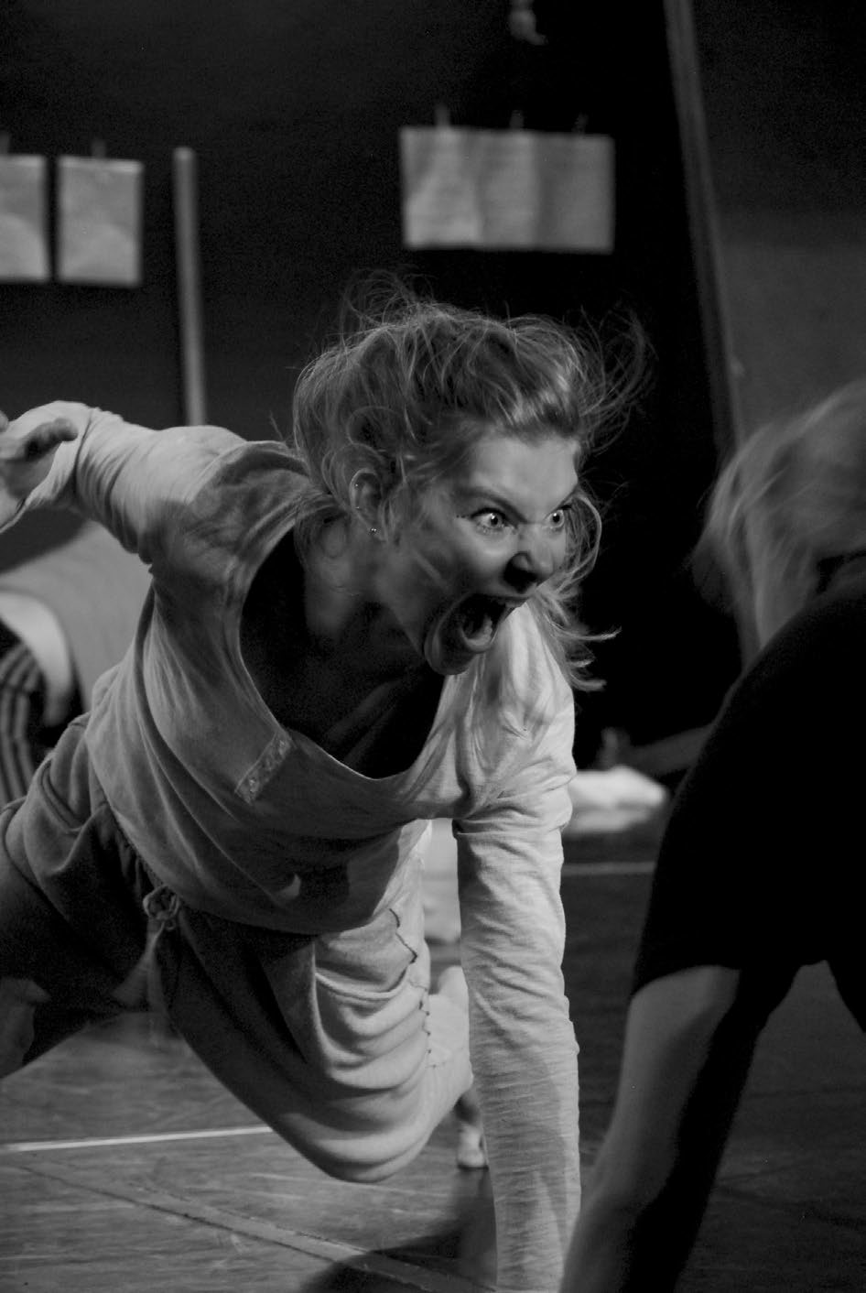
Η «φυσιολογική μέθοδος επιτέλεσης» που χρησιμοποιεί ο σκηνοθέτης:
Οι ασκήσεις εμπνέονται από τη ζωική συμπεριφορά, (όχι μόνο για τις σκηνοθεσίες αλλά και για τα εικαστικά έργα του). Ζητά από τους ανθρώπους να κατανοήσουν τις διαφορετικές κινήσεις ενός θερμόαιμου και ενός ψυχρόαιμου ζώου και να ευθυγραμμιστούν με τη «φυσική οικονομία» τους, καθώς δεν θέλει να ξοδεύεται καθόλου ενέργεια.
Ο σκηνοθέτης θα ζητήσει από τον performer να φανταστεί λ.χ. έναν χαμαιλέοντα να πιάνει ένα έντομο,
να του επιφέρει το θανάσιμο
δάγκωμα, να μεταφέρει την
τροφή του, να την μασά και να την
καταπίνει.

Slide 61
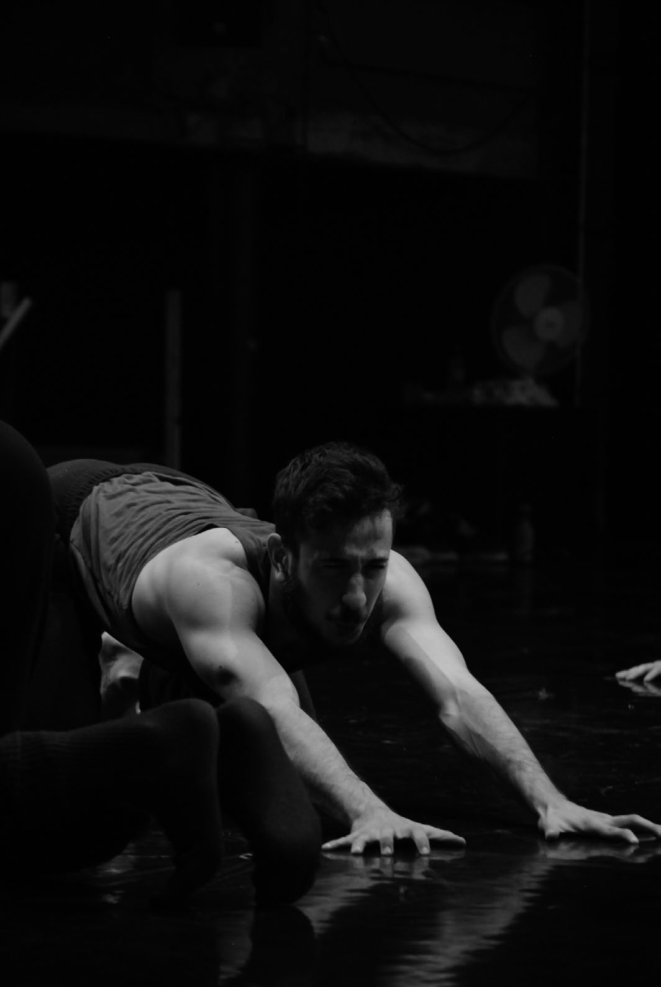
Αρκετά συχνά χρησιμοποιείται η άσκηση του αιλουροειδούς, που αιχμαλωτίζει τη λεία του με τρεις αναβαθμούς: καταδίωξη, ακινητοποίηση και εφόρμηση στο θήραμα. Αρκετές τέτοιες εντολές ασκήσεων επανέρχονται στη διαδικασία των δοκιμών, χρησιμοποιούν ως αφετηρία τους τη μίμηση της φωνής του ζώου και, αφού ολοκληρωθούν, αποκρυσταλλώνονται σε στερεότυπες σειρές μαθημάτων. Έτσι ,διαμορφώνεται και κατηγοριοποιείται η άσκηση της σαύρας, η άσκηση του εντόμου ή η άσκηση της τίγρης.
Η άσκηση της γάτας λ.χ. απαιτεί από το ανθρώπινο σώμα να εκτελεί μεταβάσεις μεταξύ ακίνητων στάσεων, γρήγορες κινήσεις και δυναμικές αλλαγές κατεύθυνσης, όπως όταν η γάτα ετοιμάζεται να πηδήξει ή να διαφύγει από ένα εμπόδιο.

Slide 62
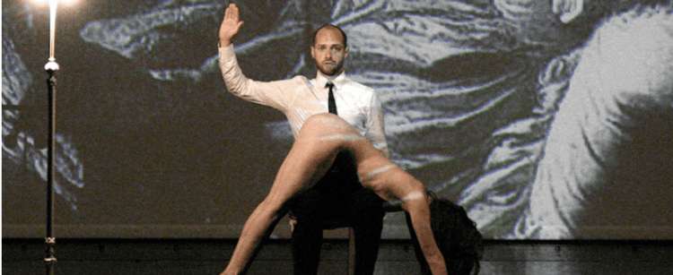
Στη θρυλική πλέον, σήμερα, παράσταση Η δύναμη της θεατρικής τρέλας (Μπιενάλε της Βενετίας, θέατρο Carlo Goldoni 1984) ο Fabre, στον οποίο οφείλονται η γενική σύλληψη, η σκηνοθεσία, τα σκηνικά, οι φωτισμοί και η χορογραφία της παράστασης (ενώ συμμετοχή είχε και στον σχεδιασμό των κοστουμιών), θα χρησιμοποιήσει ζωντανά βατράχια στις αρχικές σκηνές και δύο παπαγάλους στο τέλος της παράστασης.
Οι παπαγάλοι είναι εκπαιδευμένοι να σκούζουν κάθε φορά που ένας άντρας performer χαστουκίζει τους γυμνούς γλουτούς μιας γυναίκας performaer που έχει ξαπλώσει στα γόνατά του.

Slide 63
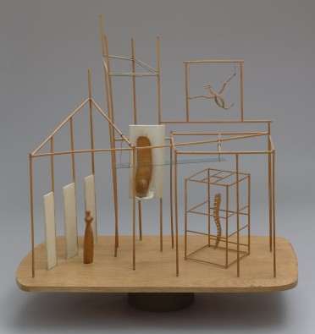
Στο έργο Το παλάτι στις τέσσερις το πρωί… A.G., εμπνευσμένο από το ομώνυμο γλυπτό έργο του Alberto Giacometti, γραμμένο και σκηνοθετημένο από τον ίδιο τον Fabre στο Theater am Turm της Φρανκφούρτης το 1989, φιλοξενούνται αρκετοί παπαγάλοι.
Στο δεύτερο δικό του έργο Η συνέντευξη που πεθαίνει , που σκηνοθετείται από τον ίδιο στο ίδιο θέατρο (1989), ψάρια σπαρταρούν επί σκηνής.
Για τον Fabre η παράσταση αρθρώνεται στη βάση μιας ηθικής διαμάχης που έχει κατασταλεί μεταξύ της αισθητικής και της ηθικής.

Slide 64
Στο πρώτο μέρος της οπερατικής τριλογίας Minds of Helena Troubleyn, με τίτλο Το ποτήρι στο κεφάλι είναι από γυαλί (1990), στην Αμβέρσα, εμφανίζεται ένα αγόρι με μια αφρικανική κουκουβάγια στον ώμο. Μια παρόμοια κουκουβάγια θα δούμε στο Sweet Temptations (Φεστιβάλ της Βιέννης 1991).
Στην παράσταση Σιωπηλές κραυγές, δύσκολα όνειρα (δεύτερο μέρος της ίδιας όπερας), Staatstheather του Kassel, 1992, η Fressia, φανταστική κόρη της Helena Troubleyn, υψώνει μεγαλοπρεπώς με το χέρι της έναν αητό, με τον οποίο ο Fabre συμβολίζει την αυτοκαταστροφή της Helena.

Slide 65
H παράσταση θα μπορούσε να θεωρηθεί ως μια performance χορευτικού συλλογισμού περί των σχέσεων ανθρώπων και ζώων και της αοριστίας των ενδιάμεσων οριοθετήσεων στις σχέσεις αυτές. Η παράσταση αρχίζει με μια ζωική σκηνή: ένας ομιλών παπαγάλος και η κατά τα φαινόμενα εκπαιδεύτριά του επικεντρώνουν την προσοχή τους στο ερώτημα: «Ποιος είναι ο αφέντης»; Τα χρώματα του κοστουμιού της εκπαιδεύτριας θυμίζουν τα λαμπερά χρώματα του παπαγάλου.
Η διαρκής παρουσία και των δύο συνοδεύεται από περιοδικούς «ήχους» (κρωξίματα, σφυρίγματα και κερματισμένες φράσεις), τους οποίους υποτίθεται ότι προκαλεί ο παπαγάλος, αλλά παράγονται από κάποιους performers και δημιουργούν ένα απρόβλεπτο ηχητικό υπέδαφος για την παράσταση. Παράλληλα προς το υπέδαφος αυτό, υπάρχει και ένα δεύτερο από τραγούδια σχετικά με τη σχέση ανθρώπων και ζώων. Ο Fabre σχηματίζει έτσι ένα ηχητικό διακείμενο από οιονεί ζωικούς ήχους και τραγούδια για τα ζώα.
Jan Fabre: Parrots and Guinea Pigs, Le Maillon του Στρασβούργου. 2002

Slide 66
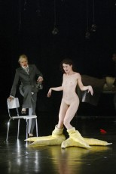
Η performance συγχωνεύει την ανθρώπινη και τη ζωική δραστηριότητα, όπως φαίνεται από τη συνεχή παρουσία του ντουέτου παπαγάλος-εκπαιδεύτρια ή από τα κοστούμια και τις κινήσεις των χορευτών. Οι τελευταίοι, εντούτοις, όταν εμφανίζονται ως άνθρωποι και όχι ως ζώα, διατηρούν τα όρια μεταξύ των δύο κόσμων. Αυτό είναι ακόμα σαφέστερο στη séquence όπου ο χορός περιστοιχίζει το ντουέτο και αφηγείται την παραβολική ιστορία «Ο παπαγάλος και ο έμπορος», σχετικά με έναν παπαγάλο που φιλοδοξούσε να γίνει ανθρώπινο ον. Σαν να μιμούνται έναν παπαγάλο που μαθαίνει την ανθρώπινη ομιλία, εκφέρουν αργά την πρόταση «Δεν-είμαι-ζώο» (που παραπέμπει στην αριστουργηματική ταινία του David Lynch The Elephant Man του 1980). Αυτή η εκφορά μάλιστα κλιμακώνεται από τους performers καθώς κινούνται προς το προσκήνιο, όπου και καταρρέουν εξουθενωμένοι.

Slide 67
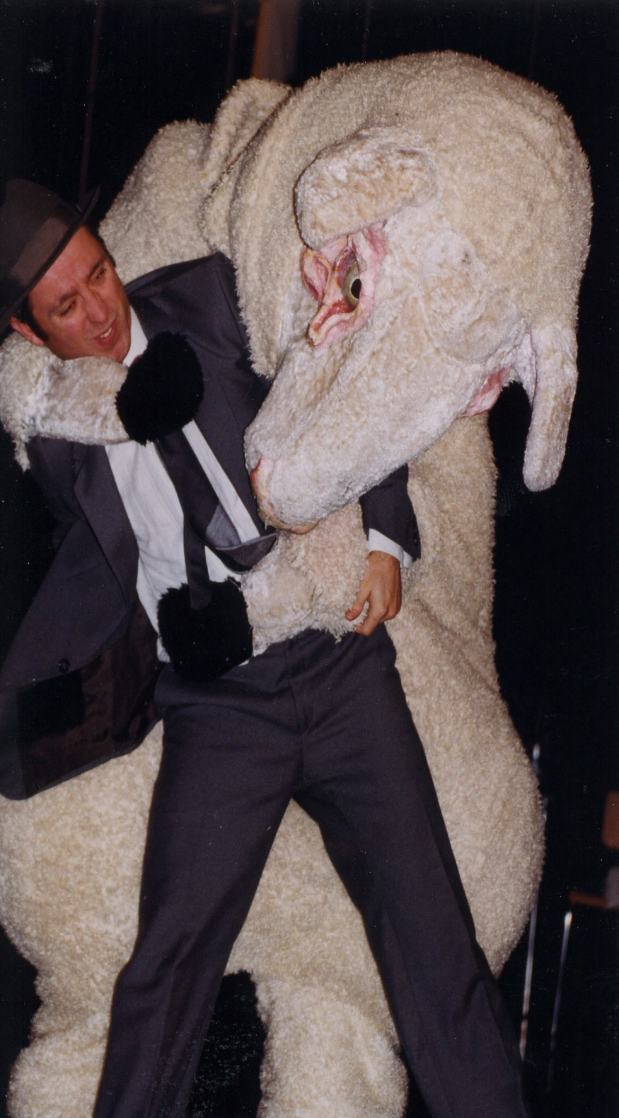
Πέφτει σκοτάδι και βλέπουμε πάλι την εκπαιδεύτρια να αναιρεί αυτήν τη φράση με μια αντίθετή της: «τρέφονται όπως εγώ, εκπνέουν όπως εγώ». Η φράση θα πρέπει να συμπληρωθεί αντιστικτικά από το «δεν-είμαι-ζώο» για να αποκτήσει όλη τη δυναμική της.
Στο υπονοούμενο νοηματικό πλαίσιο της φράσης «εκπνέουν όπως εγώ» εγγράφεται και η ζωικότητα των γυναικείων μελών του θιάσου, τόσο με τη γυμνότητά τους όσο και με την κινησιολογία τους που αποτυπώνει στοιχεία της ζωικής κίνησης. Το ανθρώπινο ζώο μπορεί να περιφέρεται στη σκηνή τη στιγμή που κάποια μη ανθρώπινα ζώα φαίνονται με προβολές στο πίσω μέρος της σκηνής να είναι κλεισμένα σε εργαστήρια και σφαγεία.

Slide 68
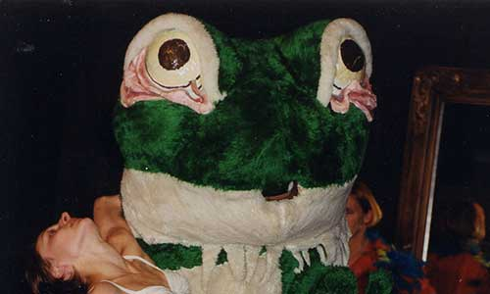
Η ζωικότητα επιτείνεται και με γκροτέσκα κοστούμια γιγαντιαίων ζώων-παιχνιδιών, που δίνουν μια μεταμοντέρνα παρωδιακή εικόνα της σχέσης μας με τα ζώα: τα ζώα που μιλούν ανθρώπινα, οι άνθρωποι που «μιλούν» τη γλώσσα του ζωικού σώματος, τα ζώα στο σφαγείο του κρεοπωλείου, του εργαστηρίου και του θεάτρου.
Έντονες σαρκαστικές στιγμές για την ανθρώπινη σεξουαλικότητα και δη την ανδρική: οι άνδρες-ζώα επιδεικνύουν τα γεννητικά τους όργανα ενώπιον του κοινού, ενώ οι γυναίκες προσπαθούν να τα αποκρύψουν και χρησιμοποιούν παραινέσεις ακόμα και χαστούκια.

Slide 69
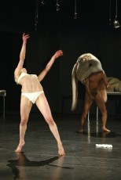
Σε μια διαδικασία διαφορικής επαναληπτικότητας το Parrots and Guinea Pigs χρησιμοποιεί δύο αντίστροφες σκηνές, δηλαδή δύο σκηνές με την ίδια δομή αλλά με αντεστραμμένους ρόλους. Στην πρώτη, οι performers, αποθέτουν τα άδεια κοστούμια ζώων πάνω σε τραπέζια γύρω από τη σκηνή και τα μεταχειρίζονται με τρόπο βίαιο, επιθετικό, σεξουαλικό. Η βία αυτή παράγει διάφορα σωματικά υγρά, αληθινά ή όχι (ιδρώτας, σπέρμα, αίμα, ούρα) τα οποία στη συνέχεια βάζουν επιμελώς σε μπουκάλια που κρεμούν σε εμφανές σημείο πάνω από τον σκηνικό χώρο δράσης.
Το σκηνικό θυμίζει προφανώς ένα εργαστήριο ζώων, το ταβάνι του οποίου πυκνώνει όλο και περισσότερο από αυτά τα αλλόκοτα μπουκάλια ανθρώπινων και ζωικών υγρών.
Ένας καυστικός υπαινιγμός για το πώς συγκροτούνται και πώς τροφοδοτούνται τα εργαστήρια ζώων;
Μια υπενθύμιση της φυσικής ομοιότητας ανθρώπινων και μη ανθρώπινων ζώων στη βάση των ζωτικών υγρών τους;
Μια παρήχηση του «εκπνέουν όπως εγώ» σε «ιδρώνουν όπως εγώ» ή «ματώνουν όπως εγώ»;

Slide 70
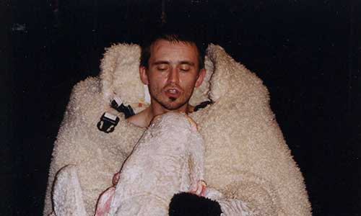
Ο Fabre αφήνει ανοιχτές όλες τις εκδοχές. Μάλιστα, στη δεύτερη από τις δύο αυτές σκηνές, επιτείνει την αμφισημία αντιστρέφοντας τους ρόλους. Τώρα γυμνοί performers τοποθετούνται στη θέση των «ζώων» πάνω στα τραπέζια, για να κακοποιηθούν από κάποια ζωόμορφα όντα, τα οποία όμως αναπάντεχα αγκαλιάζουν τα ανθρώπινα «κατοικίδιά» τους, που φαίνονται να υποφέρουν. Ρόλοι και όροι έχουν αντιστραφεί, οι άνθρωποι είναι τώρα τα «κατοικίδια» των ζώων και τα ζώα είναι οι «ανθρώπινοι» εκπαιδευτές των ανθρώπων.
Η διαφορική επανάληψη: το ζώο γίνεται ο ιδιοκτήτης του ανθρώπου· διαφορικότητα, καθώς το ζώο αγκαλιάζει τον άνθρωπο που υποφέρει, αναγνωρίζοντας την οδύνη του.
«Ανθρώπινα και ζωικά σώματα συγχέονται με τις ίδιες τις αναπαραστάσεις τους» (Lourdes Orozco).

Slide 71
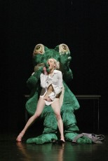
Ο βασανιστής γίνεται τώρα εκπαιδευτής. Τα ζώα θα προσπαθήσουν να κάνουν τους ανθρώπους να μιλήσουν σαν παπαγάλοι, αλλά οι άνθρωποι το μόνο που μπορούν να αρθρώσουν είναι αυτό το μονότονο «δεν-είμαι-ζώο».
«Δεν-είμαι-ζώο»: η φράση πρέπει να επαναλαμβάνεται και να παπαγαλίζεται, όπως παπαγαλίζεται αιώνες τώρα από τους ανθρώπους που ορίζουν την ανθρωπινότητά τους μέσω του αποκλεισμού των ζώων·
πρέπει επίσης να
επαναλαμβάνεται μηχανικά,
χωρίς νόημα, όπως
επαναλαμβάνεται
από τους
ανθρωπόμορφους
παπαγάλους.

Slide 72
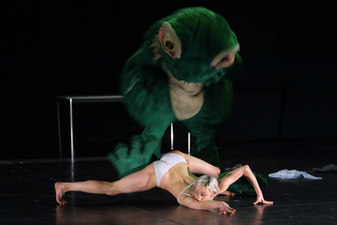
Είναι επιτυχής η προσπάθεια; Οι άνθρωποι που έγιναν τα κατοικίδια των ζώων μιλούν όντως σαν ζώα που μιμούνται τους ανθρώπους,
δηλαδή σαν παπαγάλοι, ή
απλώς μιλούν όπως πραγματικά
μιλούν οι άνθρωποι, δηλαδή
παπαγαλίζοντας;
Αυτή η αμφισημία δημιουργεί
ένα πεδίο μη αποφασισιμότητας
(indécidabilité) ή α-πορίας,
ένα πεδίο από όπου λείπουν
τα περάσματα προς τις
βέβαιες αποφάσεις.
«Δεν-είμαι-ζώο»
ή «εκπνέουν όπως
εγώ;

Slide 73
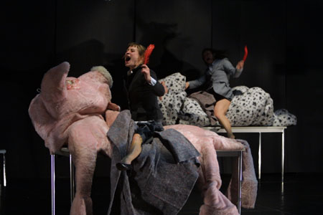
Η τελική sequence, είναι μια σκηνή κλιμάκωσης, συνηθισμένη στις μεταμοντέρνες παραστάσεις, καθώς δίνει την ευκαιρία στους performers να βρεθούν στο απόγειο της ενέργειάς τους. Οι performers είναι τώρα ντυμένοι με τα κοστούμια των γιγαντιαίων ζώων και επαναλαμβάνουν όλοι το «εκπνέουν όπως εγώ» με τρόπο ώστε να ακούγεται όλο και πιο συχνά, μέσα από διαφορετικούς επιτονισμούς, το «όπως εγώ» (comme moi).
Πρόκειται για μια ενδιάμεση έκφραση μεταξύ τραγουδιού και απλής εκφοράς των λέξεων, όπως ενδιάμεση είναι και η μανιώδης κίνηση των performers μεταξύ χορού και ασυντόνιστου τρεξίματος στη σκηνή.

Slide 74
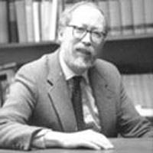
Αυτός ο φρενιτιώδης ρυθμός διαρκεί 8-10 λεπτά, ενώ παράλληλα προβάλλεται για μία ακόμη φορά το φιλμ με τα εργαστήρια ζώων και τα σφαγεία.
Συχνά, οι χορευτές σωριάζονται στη σκηνή εξουθενωμένοι από την έντονη κίνηση, τις φωνές και το βάρος των κοστουμιών τους. Στο τέλος, όλοι καταρρέουν, μερικοί με σπασμούς.
Όλα μοιάζουν με μια οργιαστική τελετουργία, με έναν ερωτικό σπαραγμό ή με ένα μυητικό δρώμενο που φθάνει στην κλιμάκωσή του και τελειώνει. Οι performers βγάζουν αργά, σχεδόν τελετουργικά, τα κοστούμια και τα εσώρουχα, τα οποία χρησιμοποιούν για να σκουπίσουν τον ιδρώτα του κορμιού τους.
«Έτσι συλλέγονται τα τελευταία σωματικά υγρά της παραγωγής και δίνεται στο ακροατήριο μια τελευταία και παραστατική υπενθύμιση του γεγονότος ότι σε αυτό το βασικό φυσικό επίπεδο, το έδαφος του ίδιου του χορού, αυτό που έχουν παρακολουθήσει ήταν το έργο (με το πιο κατανοητό και υμνητικό νόημα) των επιτελεστικών ζώων» (Marvin Carlson).

